Slide 1
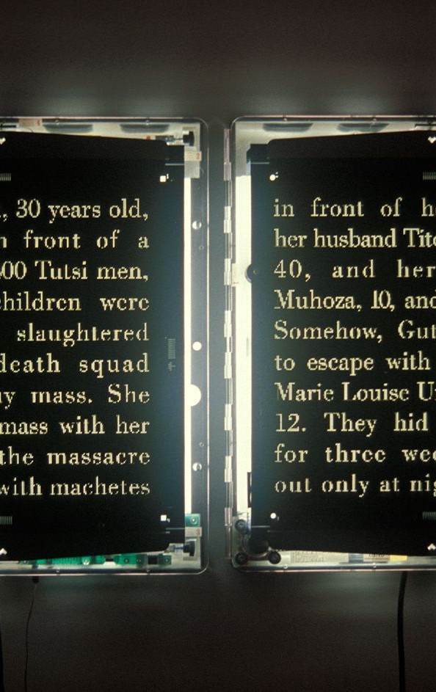
미술과 창작 교육에서 생성형 AI 활용 교수·학습 과정안
제 3 차시 · 120분 · 감상 및 조사
미술은 사회를
어떻게 다루는가
고통과 불의를 다루는 미술은 곧바로 하나의 난제에 부딪힌다. 보여 주면 착취가 되고, 안 보여 주면 없던 일이 된다. 이 차시는 그 사이에서 작가들이 발명한 간접 재현의 방법들을 검토한다.
단원
실재한 적 없는 유물 이미지로 구성한 허구의 아카이브 전시
대상 · 과목
고등학교 1학년 · 미술 (8차시 중 3차시)
본 차시 성격
감상 및 조사 — 여러분은 이 차시에 생성형 AI를 사용하지 않는다
PLATE 3—01
알프레도 자, 「구테테 에메리타의 눈」, 1996
한 사람의 눈을 찍은 슬라이드 10만 장을 라이트테이블 위에 쌓아 올린 설치. 관람자는 확대경으로 한 장씩 본다.
LESSON 03 / 08 · 여러분용 수업 자료
Notes:
3차시입니다. 고통과 불의를 다루는 미술은 곧바로 하나의 난제에 부딪칩니다. 보여 주면 착취가 되고, 안 보여 주면 없던 일이 됩니다. 오늘은 그 사이에서 작가들이 발명한 간접 재현의 방법들을 검토합니다. 오늘도 생성형 AI는 쓰지 않습니다.
오른쪽은 알프레도 자의 「구테테 에메리타의 눈」, 1996년입니다. 한 사람의 눈을 찍은 슬라이드 10만 장을 라이트테이블 위에 쌓아 올린 설치입니다. 관람자는 확대경으로 한 장씩 봅니다. 왜 얼굴 전체 대신 눈만 남겼는지 오늘 후반에 봅니다.

Slide 2
차시 개요 · 학습 목표
LESSON 03 · 차시 개요
사회참여 미술과 재현 윤리
학습 목표
​1미술이 사회적 사안을 다루는 여러 방식을 비교하고, 각 방식이 누구의 시선을 전제하는지 설명할 수 있다.
​2고통을 재현할 때 발생하는 윤리적 쟁점을 근거를 들어 논의할 수 있다.
​3인물을 직접 보여 주지 않고 사물·흔적·기록으로 사건을 말하는 전략을 자기 작업의 방법으로 옮길 수 있다.
본 차시 핵심 질문
고통 받는 사람의 얼굴을 보여 주지 않고도 그 고통을 말할 수 있는가.
이 질문의 답이 우리 단원이 인물 대신 사물의 흔적을 다루기로 한 이유다. 4차시 사물 설계는 이 결정 위에서 시작된다.
Notes:
학습 목표 셋입니다. 미술이 사회적 사안을 다루는 여러 방식을 비교하고 각 방식이 누구의 시선을 전제하는지 설명하기. 고통을 재현할 때 발생하는 윤리적 쟁점을 근거를 들어 논의하기. 인물을 직접 보여 주지 않고 사물과 흔적과 기록으로 사건을 말하는 전략을 자기 작업의 방법으로 옮기기.
핵심 질문입니다. 고통 받는 사람의 얼굴을 보여 주지 않고도 그 고통을 말할 수 있는가. 이 질문의 답이 우리 단원이 인물 대신 사물의 흔적을 다루기로 한 이유입니다. 4차시 사물 설계는 이 결정 위에서 시작됩니다. 준비물은 학습지 3과 필기구입니다.

Slide 3
수업 운영 · 120분 시간 배분
LESSON 03 · 운영표
보여 줄 수 없는 것을 다루는 방법
시간 | 단계 | 수업 내용 | 여러분이 하는 일
00–10 | 도입 | 2차시 회상 → 보도사진 한 장을 두고 “이 사진을 봐도 되는가” 발문 | 구두 응답, 판단 근거 메모
10–30 | 전개 1 감각의 분배 | 랑시에르의 ‘감각적인 것의 분배’ 원문 강독 → 형식의 정치성 해설 | 학습지 3 ① — 보이는 것/보이지 않는 것 목록
30–50 | 전개 2 참여의 논쟁 | 부리오·비숍·케스터의 세 입장 제시 및 대조표 판서 | 학습지 3 ② — 세 입장 중 자기 위치 선택
50–80 | 전개 3 자의 르완다 | 「리얼 픽처스」·「구테테 에메리타의 눈」·「무제(뉴스위크)」 연속 제시, 손택 함께 읽기 | 세 작업의 전략 비교, 학습지 3 ③
80–105 | 전개 4 흔적으로 말하기 | 살세도·보디치코·임흥순·포렌식 아키텍처 사례 해설 | 모둠 활동 — 사물 하나로 사건 말하기
105–120 | 정리 | 단원 연결(4차시 사물 설계) 및 다음 차시 예고 | 관심 사안 한 줄 기록, 학습지 제출
LESSON 03 · 120분 운영
Notes:
120분 운영입니다. 도입에서 2차시를 회상하고 보도사진 하나를 두고 이 사진을 봐도 되는가를 묻습니다. 전개 1은 랑시에르의 감각적인 것의 분배를 원문으로 읽습니다. 전개 2는 부리오, 비숍, 케스터의 세 입장입니다. 전개 3은 알프레도 자의 르완다 작업 셋과 손택입니다. 전개 4는 살세도, 보디치코, 임흥순, 포렌식 아키텍처의 흔적으로 말하기입니다. 정리에서 4차시 사물 설계와 연결합니다.
미리 말씀드립니다. 전개 3의 도판은 학살과 죽음에 관련됩니다. 자의 작업은 시신이나 상해 장면을 보여 주지 않는 전략을 취합니다. 그럼에도 불편함을 느끼면 말해 주세요. 그 불편함 자체가 오늘 토의의 자료입니다.

Slide 4
도입 · 00–05분 · 2차시 회상
LESSON 03 · 도입
지난 차시에 우리가 얻은 도구
2차시 결론 ①
2차시 결론 ②
2차시 결론 ③
제도는 건물이 아니라 관계다
분류는 무언가를 반드시 감춘다
허구는 언제 밝혀지도록 설계되었는가
브로타에스·하케·프레이저 — 미술관을 유지하는 것은 벽이 아니라 매일의 판단이다. 전시를 만드는 순간 우리도 그 관계 안에 들어간다.
포스터·디온 — 아카이브의 형식은 신뢰를 만들지만, 어떤 기준으로 묶는가에 따라 보이지 않게 되는 것이 생긴다.
램버트-비티 — 파라픽션과 위조를 가르는 것은 기술이 아니라, 정체가 드러나는 시점의 설계다.
그런데 아직 다루지 않은 것 — 내용의 문제
형식은 다뤘다. 그렇다면 우리는 그 형식에 무엇을 담을 것인가.
4차시에 여러분은 자기가 관심 있는 사회적 사안에서 출발해 사물을 설계한다. 오늘은 그 출발점을 만드는 차시다. 사회적 사안을 미술로 다룰 때 무엇을 조심해야 하는지를, 실패와 성공을 모두 겪은 작가들의 사례로 배운다.
LESSON 03 · 도입 — 2차시 회상
Notes:
지난 시간에 얻은 도구 셋입니다. 첫째, 제도는 건물이 아니고 관계입니다. 브로타에스, 하케, 프레이저에서 확인했습니다. 전시를 만드는 순간 우리도 그 관계 안에 들어갑니다. 둘째, 분류는 무언가를 반드시 감춥니다. 포스터와 디온에서 확인했습니다. 셋째, 허구는 언제 밝혀지도록 설계되었는가. 램버트-비티에서 확인했습니다. 파라픽션과 위조를 가르는 것은 정체가 드러나는 시점의 설계입니다.
그런데 아직 다루지 않은 것이 있습니다. 내용의 문제입니다. 형식은 다뤘습니다. 그렇다면 그 형식에 무엇을 담을 것인가.
4차시에 여러분은 자기가 관심 있는 사회적 사안에서 출발해 사물을 설계합니다. 오늘은 그 출발점을 만드는 시간입니다. 사회적 사안을 미술로 다룰 때 무엇을 조심해야 하는지, 실패와 성공을 모두 겪은 작가들의 사례로 배웁니다.

Slide 5
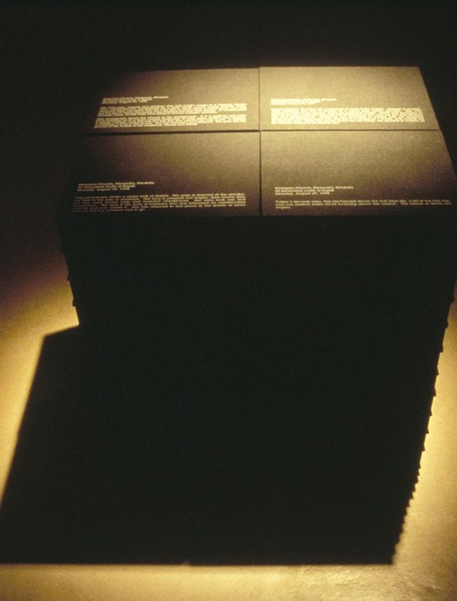

도입 발문 · 05–10분
질문 — 이미지를 띄우지 말고 말로 먼저 제시
재난 현장에서 울고 있는 사람의 사진이 신문 1면에 실렸습니다. 그 사진은 그 사람을 도왔습니까, 아니면 그 사람을 한 번 더 이용했습니까.
PLATE 3—02 알프레도 자, 「리얼 픽처스」, 1995. 사진을 봉인한 검은 상자들. 관람자는 상자 표면의 문장만 읽는다.
LESSON 03 · 도입 발문
Notes:
(이미지를 띄우지 않고 말로 먼저 묻는다.) 재난 현장에서 울고 있는 사람의 사진이 신문 1면에 실렸습니다. 그 사진은 그 사람을 도왔습니까, 아니면 그 사람을 한 번 더 이용했습니까.
(예상 응답과 되묻기. 도왔다, 사람들이 알게 되니까. 알게 된 사람들은 무엇을 했는가. 이용했다, 허락을 안 받았으니까. 그럼 아무 사진도 찍지 않았다면 그 사건은 어떻게 되었을까. 둘 다다. 오늘 볼 작가들이 정확히 그 자리에서 작업했다.)
(사진을 띄운다.) 알프레도 자의 「리얼 픽처스」, 1995년입니다. 사진을 봉인한 검은 상자들입니다. 관람자는 상자 표면의 문장만 읽습니다. 사진을 찍었는데 보여 주지 않았습니다. 이 선택이 오늘의 주제입니다.

Slide 6
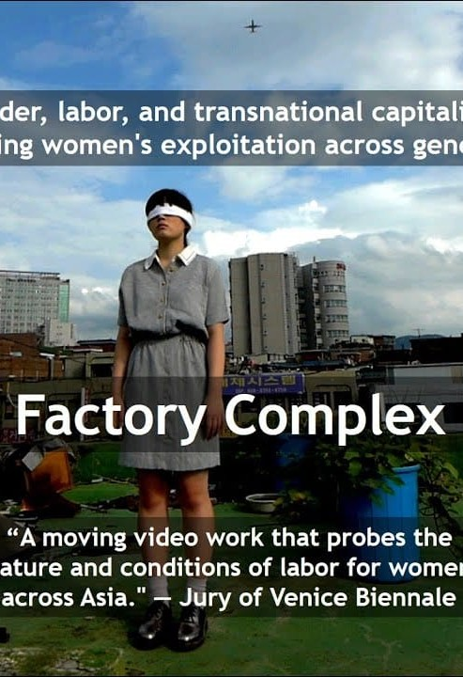

전개 1 · 10–30분
01
무엇이 보이는지가
이미 정치다
랑시에르는 미학을 취미 판단의 문제가 아니라 무엇이 보이고 들리고 말해질 수 있는지를 나누는 체계의 문제로 다시 정의했다. 이 관점에서 미술의 형식 선택은 그 자체로 정치적 선택이 된다.
LESSON 03 · 전개 1 — 감각적인 것의 분배
Notes:
전개 1입니다. 랑시에르는 미학을 취미 판단의 문제로 보는 대신, 무엇이 보이고 들리고 말해질 수 있는지를 나누는 체계의 문제로 다시 정의했습니다. 이 관점에서 미술의 형식 선택은 그 자체로 정치적 선택이 됩니다. 오른쪽은 임흥순의 「위로공단」 포스터입니다. 후반에 다시 봅니다.

Slide 7
이론 · 감각적인 것의 분배 le partage du sensible
LESSON 03 · 이론 ①
미학이라는 말의 원래 뜻으로
저자
자크 랑시에르 Jacques Rancière (1940– )
핵심 정의 — 원문
저작
The Politics of Aesthetics:
“I propose to consider aesthetics not in the Kantian sense of the analysis of a judgment of taste but in its original meaning — that is, as the system of self-evident facts of sense perception. I will call this system the distribution of the sensible.”
The Distribution of the Sensible
원서
2000(프랑스어) / 2004(영역)
‘분배’가 나누는 세 가지
영역
Gabriel Rockhill 번역, Continuum
1가시성 — 무엇이 보이는 것으로 인정되는가
미학을 취미 판단의 분석이라는 칸트적 의미가 아니라 그 원래 의미 — 즉 감각 지각의 자명한 사실들의 체계 — 로 검토할 것을 제안한다. 나는 이 체계를 감각적인 것의 분배라고 부를 것이다.
2가청성 — 누구의 말이 말로 들리는가
3시간·공간 — 누가 어디에 얼마나 있을 수 있는가
Jacques Rancière, The Politics of Aesthetics(2004), Rockhill 영역 · 출처: Brighton 대학 공개 PDF, Culture Machine 서평
고1 수준으로 번역하면
우리 학교에서 ‘보이지 않는’ 노동은 무엇입니까. 그것을 하는 사람의 이름을 아십니까.
어떤 사회는 특정한 사람과 사물만 “볼 만한 것”으로 인정한다. 뉴스에 나오는 사람과 나오지 않는 사람, 이름이 기록되는 노동과 기록되지 않는 노동이 나뉜다. 이 나눔은 자연스러운 것처럼 느껴지지만, 실제로는 누군가가 만들어 놓은 배치다.
이 발문의 답이 학습지 3 ①번 칸(보이는 것 / 보이지 않는 것 목록)의 재료가 된다.
Notes:
자크 랑시에르의 『감각적인 것의 분배』, 2000년 프랑스어판, 2004년 영역판입니다. 핵심 정의를 번역으로 읽겠습니다. 미학을 취미 판단의 분석이라는 칸트적 의미가 아니라 그 원래 의미, 즉 감각 지각의 자명한 사실들의 체계로 검토할 것을 제안한다. 나는 이 체계를 감각적인 것의 분배라고 부를 것이다.
분배가 나누는 것은 셋입니다. 가시성, 무엇이 보이는 것으로 인정되는가. 가청성, 누구의 말이 말로 들리는가. 시간과 공간, 누가 어디에 얼마나 있을 수 있는가.
고1 수준으로 번역하면 이렇습니다. 어떤 사회는 특정한 사람과 사물만 볼 만한 것으로 인정합니다. 뉴스에 나오는 사람과 나오지 않는 사람, 이름이 기록되는 노동과 기록되지 않는 노동이 나뉩니다. 이 나눔은 자연스럽게 느껴지지만 실제로는 누군가가 만들어 놓은 배치입니다.
질문입니다. 우리 학교에서 보이지 않는 노동은 무엇입니까. 그것을 하는 사람의 이름을 아십니까. 이 답이 학습지 3의 1번 재료가 됩니다.

Slide 8
이론 · 정치란 무엇을 하는 일인가
LESSON 03 · 이론 ②
“정치는 이 분배를 교란하는 실천이다”
원문: “Politics is the practice of disrupting this distribution.” — 랑시에르 논지의 요약 진술
랑시에르에게 정치는 정당이나 선거의 문제가 아니다. 보이지 않던 것을 보이게 만들고, 소음으로 취급되던 소리를 말로 들리게 만드는 것이 정치다. 그렇다면 미술은 특별한 위치에 선다. 미술이 하는 일이 정확히 무엇을 어떻게 보이게 할지 결정하는 일이기 때문이다.
우리 단원과의 직접 연결
우리 단원은 인물을 등장시키지 않고 사물의 흔적만 다루는 형식을 택했다. 이는 미학적 취향의 문제가 아니라 윤리적·정치적 판단이다.
따라서 — 형식의 선택이 곧 정치적 선택이다
형식 선택 | 그 선택이 함축하는 것
얼굴을 크게 찍는다 | 관람자에게 개인을 알아보게 한다. 동시에 그 사람을 전시 대상으로 만든다.
뒷모습만 찍는다 | 익명성을 보호한다. 동시에 그 사람을 누구나 될 수 있는 존재로 일반화한다.
사물만 보여 준다 | 사람을 보호하고 관람자에게 추론을 요구한다. 동시에 사건의 절박함이 약해질 수 있다.
숫자만 제시한다 | 규모를 전달한다. 동시에 개별성이 사라진다.
따라서 여러분은 “왜 사람을 그리지 않는가”라는 질문에 답할 수 있어야 한다. 그 답이 8차시 성찰문의 필수 항목이다.
위 네 형식 중 어느 것도 완전하지 않다. 그렇다면 작가는 무엇을 기준으로 골라야 합니까.
이 발문은 전개 3(자의 세 작업)에서 실제 사례로 다시 다룬다. 여기서는 “완전한 형식은 없다”는 인식까지만 도달한다.
출처: Rancière, The Politics of Aesthetics(2004) 및 관련 해설 — Incompletion, Landezine 개념 정리 페이지
Notes:
랑시에르에게 정치는 정당이나 선거의 문제가 아닙니다. 보이지 않던 것을 보이게 만들고, 소음으로 취급되던 소리를 말로 들리게 만드는 것이 정치입니다. 그렇다면 미술은 특별한 위치에 섭니다. 미술이 하는 일이 정확히 무엇을 어떻게 보이게 할지 결정하는 일이기 때문입니다.
표를 봅시다. 얼굴을 크게 찍으면 관람자가 개인을 알아보지만 동시에 그 사람을 전시 대상으로 만듭니다. 뒷모습만 찍으면 익명성을 보호하지만 그 사람을 누구나 될 수 있는 존재로 일반화합니다. 사물만 보여 주면 사람을 보호하고 관람자에게 추론을 요구하지만 사건의 절박함이 약해질 수 있습니다. 숫자만 제시하면 규모를 전달하지만 개별성이 사라집니다. 네 형식 중 어느 것도 완전하지 않습니다.
우리 단원은 인물을 등장시키지 않고 사물의 흔적만 다루는 형식을 택했습니다. 미학적 취향의 문제가 아니고 윤리적, 정치적 판단입니다. 그래서 여러분은 왜 사람을 그리지 않는가라는 질문에 답할 수 있어야 합니다. 그 답이 8차시 성찰문의 필수 항목입니다.
질문입니다. 어느 것도 완전하지 않다면 작가는 무엇을 기준으로 골라야 합니까. 전개 3에서 자의 실제 사례로 다시 다룹니다.

Slide 9
이론 · 『해방된 관객』(2008)
LESSON 03 · 이론 ③
관객은 원래 수동적이지 않았다
“The spectator is emancipated not as the result of an action performed on her but as the recognition of her own capacity for self-emancipation.”
두 개의 전시 설계 — 대조
A안 — 계몽형
패널에 문제의 심각성을 설명하고, 관람자가 무엇을 느껴야 하는지 지시한다.
관객은 그에게 가해진 행위의 결과로 해방되는 것이 아니라, 자기 스스로 해방할 능력이 이미 있음을 인정받는 것으로 해방된다.
B안 — 추론형
사물과 기록만 놓는다. 관람자는 “이게 왜 여기 있는가”를 스스로 묻고, 자기 결론에 자기 근거를 댄다.
Jacques Rancière, The Emancipated Spectator(2008) · 출처: Artforum 요약, Chto Delat 게재본, National Gallery of Ireland 해설
이 문장이 겨냥하는 상대
1990~2000년대의 많은 참여형 작업은 “관객은 수동적이니 참여시켜 능동적으로 만들어야 한다”는 전제에서 출발했다. 랑시에르는 이 전제 자체를 의심한다. 관객을 먼저 무능하다고 규정한 다음 구원하려는 구조는 오히려 위계를 재생산한다는 것이다.
우리 단원은 B안이다. 단, 허구 표기는 예외적으로 명시한다 — 이는 지시가 아니라 정보의 정직성이기 때문이다.
B안은 관람자가 아무것도 못 느끼고 지나갈 위험이 있다. 그 위험을 줄이려면 무엇이 필요합니까.
수업 언어로 옮기면 “관람자에게 답을 알려 주는 전시”보다 “관람자가 스스로 추론하게 만드는 전시”가 낫다. 우리 전시가 유물 카드와 작품 캡션만 놓고 결론을 쓰지 않는 이유가 이것이다.
Notes:
랑시에르의 『해방된 관객』, 2008년입니다. 관객은 그에게 가해진 행위의 결과로 해방되는 것이 아니라, 자기 스스로 해방할 능력이 이미 있음을 인정받는 것으로 해방된다.
이 문장이 겨냥하는 상대가 있습니다. 1990~2000년대의 많은 참여형 작업은 관객은 수동적이니 참여시켜 능동적으로 만들어야 한다는 전제에서 출발했습니다. 랑시에르는 이 전제 자체를 의심합니다. 관객을 먼저 무능하다고 규정한 다음 구원하려는 구조는 오히려 위계를 재생산한다는 것입니다.
두 전시 설계를 비교합니다. A안은 계몽형입니다. 패널에 문제의 심각성을 설명하고 관람자가 무엇을 느껴야 하는지 지시합니다. B안은 추론형입니다. 사물과 기록만 놓습니다. 관람자는 이게 왜 여기 있는가를 스스로 묻고 자기 결론에 자기 근거를 댑니다.
우리 단원은 B안입니다. 단 허구 표기는 예외적으로 명시합니다. 지시가 아니고 정보의 정직성이기 때문입니다. 우리 전시가 유물 카드와 작품 캡션만 놓고 결론을 쓰지 않는 이유가 이것입니다.
질문입니다. B안은 관람자가 아무것도 못 느끼고 지나갈 위험이 있습니다. 그 위험을 줄이려면 무엇이 필요합니까. 사물 자체의 구체성, 흔적의 인과, 배열의 리듬 같은 답이 나오면 좋습니다. 모두 4차시와 7차시에서 여러분이 실제로 결정할 항목입니다.

Slide 10
활동 준비 · 보이는 것과 보이지 않는 것
LESSON 03 · 학습지 3 ①
우리 주변의 감각 분배 지도
3분간 개인 작성. 아래 세 영역에서 ‘있는데 보이지 않는 것’을 각각 하나씩 찾아 적는다. 정답은 없고, 구체적일수록 좋다.
영역 1 — 학교
영역 2 — 우리 동네
영역 3 — 내가 쓰는 물건
보이는 것
수업, 시험, 행사
보이는 것
상가, 아파트, 공원
보이는 것
완성된 제품
보이지 않는 것
보이지 않는 것
보이지 않는 것
왜 안 보이는가
왜 안 보이는가
왜 안 보이는가
예시 방향: 급식 조리, 청소, 야간 경비, 상담 기록
예시 방향: 재활용 선별장, 배달 대기 장소, 지하 설비
예시 방향: 원료 채굴, 조립 공정, 폐기 후 경로
4차시로 넘어가는 연결 여기 적은 ‘보이지 않는 것’ 중 하나가 4차시 사물 설계의 출발점이 된다. 여러분은 그 보이지 않는 것과 관련된 사물 하나를 골라, 2300년의 발굴 유물로 다시 상상한다. 예컨대 ‘배달 대기 장소’를 골랐다면 그 자리에서 닳은 의자·손잡이·표식이 유물이 된다.
Notes:
학습지 3의 1번입니다. 3분 개인 작성. 학교, 우리 동네, 내가 쓰는 물건 세 영역에서 있는데 보이지 않는 것을 각각 하나씩 찾아 적습니다. 보이는 것, 보이지 않는 것, 왜 안 보이는가. 정답은 없고 구체적일수록 좋습니다.
예시 방향입니다. 학교라면 급식 조리, 청소, 야간 경비, 상담 기록. 동네라면 재활용 선별장, 배달 대기 장소, 지하 설비. 물건이라면 원료 채굴, 조립 공정, 폐기 후 경로.
작성 후 서너 명이 발표합니다. 왜 안 보이는가 칸을 반드시 읽어 주세요. (관심이 없어서라는 답이 나오면 관심이 없도록 배치된 것은 아닐까로 되묻는다. 이 되묻기가 랑시에르 개념의 실제 적용이다.)
4차시로 넘어가는 연결입니다. 여기 적은 보이지 않는 것 중 하나가 4차시 사물 설계의 출발점이 됩니다. 그 보이지 않는 것과 관련된 사물 하나를 골라 2300년의 발굴 유물로 다시 상상합니다. 배달 대기 장소를 골랐다면 그 자리에서 닳은 의자, 손잡이, 표식이 유물이 됩니다.
질문입니다. 여러분이 적은 보이지 않는 것은 300년 뒤에 어떤 사물로 남을까요. 그 사물의 이름을 한 단어로 적어 봅시다.

Slide 11
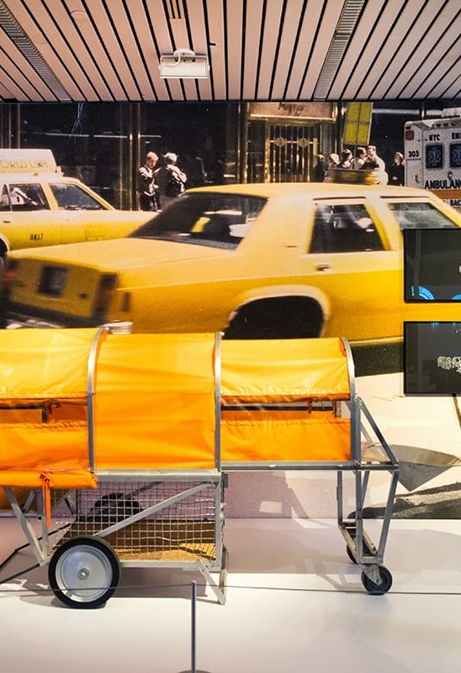
전개 2 · 30–50분
02
함께 만들면
좋은 작업인가
1990년대 이후 미술은 관계·참여·협업을 앞세웠다. 그러나 “사람들이 모여 좋은 일을 했다”가 곧 좋은 미술인가라는 질문이 곧 제기된다. 비숍과 케스터의 논쟁은 이 질문을 정면으로 다룬다.
LESSON 03 · 전개 2 — 참여의 논쟁
Notes:
전개 2입니다. 1990년대 이후 미술은 관계, 참여, 협업을 앞세웠습니다. 그러나 사람들이 모여 좋은 일을 했다가 곧 좋은 미술인가라는 질문이 곧 제기됩니다. 비숍과 케스터의 논쟁은 이 질문을 정면으로 다룹니다.

Slide 12
입장 1 · 니콜라 부리오 「관계미학」
LESSON 03 · 입장 1
작품은 사물이 아니라 관계다
저자
니콜라 부리오
Nicolas Bourriaud (1965– )
부리오는 1990년대에 등장한 일군의 작업을 “인간의 상호작용과 그 사회적 맥락을 재료로 삼는 미술”로 정의했다. 전시장에서 음식을 나눠 주고, 사람들이 머물 자리를 만들고, 대화를 유도하는 작업들이다. 이때 작품은 벽에 걸린 물건이 아니라 그 자리에서 발생하는 관계 자체다.
Esthétique relationnelle
저작
(관계미학)
초판
1997(프랑스어) / 2002(영역)
핵심어
상호주관적 관계, 만남, 사교성
부리오의 주장 요약 — 비숍의 정리를 경유해
언급되는 대표 작가들
“Bourriaud’s chief claim is that the art movement in question promotes intersubjective relationships (between artist and audience members and among audience members).”
피에르 위그(Pierre Huyghe), 필리프 파레노(Philippe Parreno), 리암 길릭(Liam Gillick) 등 — 모두 비숍의 논문에서 검토 대상으로 다뤄진다.
부리오의 핵심 주장은, 이 미술 경향이 상호주관적 관계(작가와 관객 사이, 그리고 관객들 사이)를 촉진한다는 것이다.
이들의 작업은 전시장을 머무는 장소·대화의 장으로 바꾸는 데 관심을 둔다.
전시장에서 사람들이 즐겁게 대화했다면, 그것으로 이 작업은 성공한 것입니까.
Claire Bishop, 「Antagonism and Relational Aesthetics」, October 110(2004)의 정리 인용
이 입장의 매력 미술을 감상의 대상에서 함께 사는 방식의 실험으로 확장한다. 우리 단원에서도 7차시 전시는 학급 전체가 함께 만드는 공동 작업이므로 이 관점이 필요하다.
이 질문에 “아니다”라고 답한 사람이 다음 슬라이드의 클레어 비숍이다.
출처: Bourriaud, Relational Aesthetics(1997/2002) · 본 슬라이드의 인용은 Bishop(2004) 논문 내 정리를 경유했다. Sciami 공개 PDF 확인.
Notes:
입장 1, 니콜라 부리오의 『관계미학』, 1997년입니다. 부리오는 1990년대에 등장한 일군의 작업을 인간의 상호작용과 그 사회적 맥락을 재료로 삼는 미술로 정의했습니다. 전시장에서 음식을 나눠 주고, 사람들이 머물 자리를 만들고, 대화를 유도하는 작업들입니다. 이때 작품은 벽에 걸린 물건이 아니고 그 자리에서 발생하는 관계 자체입니다. 대표 작가는 피에르 위그, 필리프 파레노, 리암 길릭입니다.
비숍의 정리를 빌리면, 부리오의 핵심 주장은 이 미술 경향이 작가와 관객 사이, 그리고 관객들 사이의 상호주관적 관계를 촉진한다는 것입니다.
이 입장의 매력입니다. 미술을 감상의 대상에서 함께 사는 방식의 실험으로 확장합니다. 우리 7차시 전시도 학급 전체가 함께 만드는 공동 작업이므로 이 관점이 필요합니다.
질문입니다. 전시장에서 사람들이 즐겁게 대화했다면 그것으로 이 작업은 성공한 것입니까. 이 질문에 아니라고 답한 사람이 다음 슬라이드의 클레어 비숍입니다.

Slide 13
입장 2 · 클레어 비숍 「적대와 관계미학」
LESSON 03 · 입장 2
갈등이 사라진 곳에는 정치도 없다
저자
클레어 비숍 Claire Bishop
“the category of ‘relational aesthetics’ tries to describe a type of artistic practice whose point is not to produce an artwork as such but to produce a ‘relational situation’… the absence of conflict and antagonism from Bourriaud’s account is symptomatic of a broader problem.”
논문
Antagonism and
Relational Aesthetics
수록
『October』 110호, 2004년 가을, pp.51–79
후속 저작
『Artificial Hells: Participatory Art and the Politics of Spectatorship』(Verso, 2012)
비숍이 경고한 함정
‘관계미학’이라는 범주는 작품 자체를 생산하는 것이 아니라 ‘관계적 상황’을 생산하는 것을 목표로 하는 실천을 기술하려 한다. (…) 부리오의 설명에서 갈등과 적대가 부재한다는 사실이 더 넓은 문제의 징후다.
“미술을 직접 민주주의로 여기는 신화.” 모두가 참여했다는 사실이 곧 정당성을 준다고 믿는 태도를 비숍은 위험하다고 본다. 누가 참여하지 못했는지는 여전히 남는 질문이기 때문이다.
Claire Bishop, 「Antagonism and Relational Aesthetics」, October 110(2004) · 출처: Sciami 공개 PDF, Diversity Reading List 서지
비숍의 논지를 세 단계로
『Artificial Hells』(2012)에서는 참여미술의 역사를 유토피아형과 반유토피아(적대)형으로 나눠 검토한다.
​1참여형 작업은 참여 자체를 성과로 착각하기 쉽다. 몇 명이 왔는가가 작품의 질을 대체한다.
​2그러나 실제 사회는 화목하지 않다. 이해가 충돌하는 지점을 지우면 그 작업은 현실을 지운 것이다.
​3따라서 좋은 참여형 작업은 불편함을 남긴다. 비숍은 이것을 ‘적대(antagonism)’라 부른다.
우리 전시가 관람자를 불편하게 만들어야 할까요. 만든다면 어떤 종류의 불편함이어야 합니까.
8차시 비평에서 “관람자가 무엇을 불편해했는가”를 실제 기록으로 확인한다.
Notes:
입장 2, 클레어 비숍의 「적대와 관계미학」, 2004년 『옥토버』 110호입니다. 후속 저작은 『인공 지옥』입니다. 인용을 번역으로 읽겠습니다. 관계미학이라는 범주는 작품 자체를 생산하는 것이 아니라 관계적 상황을 생산하는 것을 목표로 하는 실천을 기술하려 한다. 부리오의 설명에서 갈등과 적대가 부재한다는 사실이 더 넓은 문제의 징후다.
비숍이 경고한 함정은 미술을 직접 민주주의로 여기는 신화입니다. 모두가 참여했다는 사실이 곧 정당성을 준다고 믿는 태도를 위험하다고 봅니다. 누가 참여하지 못했는지가 여전히 남는 질문이기 때문입니다.
비숍의 기준으로 좋은 작업은 불편함과 질문이 남는 작업입니다. 갈등을 화목함으로 지워 버린 작업은 정치를 잃습니다. 이 기준을 16번 슬라이드의 가상 사례에서 직접 써 봅니다.

Slide 14
입장 3 · 그랜트 케스터 「대화적 미학」
LESSON 03 · 입장 3
듣는 일도 미술의 재료가 된다
저자
그랜트 케스터 Grant Kester
“A dialogical aesthetic suggests a very different image of the artist; one defined in terms of open-ness, of listening and a willingness to accept dependence.”
저작
Conversation Pieces:
Community and Communication in Modern Art
대화적 미학은 작가에 대한 매우 다른 상(像)을 제시한다. 열려 있음, 듣는 일, 그리고 의존을 받아들이려는 의지로 정의되는 작가상이다.
발행
2004, University of California Press
핵심어
대화적 미학, 장기 협업, 상호 의존
Grant Kester, Conversation Pieces(2004) · 출처: UC Press 서지, Hammer Museum 용어집, USF CAM 공개 발췌본
케스터가 비숍과 갈라지는 지점
케스터가 주목한 작업 유형
쟁점 | 비숍 | 케스터
작업의 척도 | 미학적 긴장과 불편함 | 협업 과정의 질과 지속성
작가의 위치 | 비판적 거리를 유지한다 | 공동체에 의존하며 함께 만든다
평가 시점 | 완성된 작업의 형식 | 수년에 걸친 과정 전체
위험 | 참여자를 소재로 쓸 수 있다 | 비평 기준이 흐려질 수 있다
농민·이주민·지역 주민과 수년간 함께 일하며 그들의 목소리가 작업의 구조에 반영되도록 만드는 실천. 결과물의 미학적 완성도보다 과정의 호혜성을 중시한다.
우리 단원에 옮길 수 있는 것 여러분이 다루는 사안이 자기 경험과 무관한 타인의 고통이라면, 케스터의 기준으로는 매우 취약한 작업이 된다. 그래서 우리 단원은 여러분에게 직접 관찰 가능한 범위(학교·동네·자기 물건)에서 출발하라고 요구한다.
후속 저작 『Beyond the Sovereign Self』(Duke UP)에서 이 논지를 확장한다.
이 요구는 3차시의 결론이자 4차시 사물 설계의 전제 조건이다. 관찰하지 않은 것은 설계하지 않는다.
Notes:
입장 3, 그랜트 케스터의 『대화적 작품』, 2004년입니다. 대화적 미학은 예술가에 대한 매우 다른 이미지를 제시한다. 열려 있음, 듣는 것, 그리고 의존을 받아들이려는 의지로 정의되는 예술가.
케스터는 작가가 공동체에 들어가 오래 듣고 함께 결정하는 장기 협업을 좋은 작업의 조건으로 봅니다. 비숍이 긴장과 적대를 중시한다면 케스터는 호혜성과 과정의 질을 중시합니다. 두 사람은 실제로 지면에서 서로를 비판했습니다.
우리 단원에 케스터가 주는 지침이 있습니다. 직접 관찰할 수 있는 범위에서만 사안을 고릅니다. 학교, 동네, 자기 물건. 들어 본 적 없는 사람의 고통을 소재로 쓰지 않습니다.

Slide 15
정리 · 세 입장 대조표
LESSON 03 · 대조표
같은 현상, 세 개의 평가 기준
비교 항목 | 부리오 — 관계미학 | 비숍 — 적대 | 케스터 — 대화
작품이란 | 발생하는 관계 그 자체 | 긴장을 유지한 미학적 구조 | 장기 협업의 과정 전체
좋은 작업의 표시 | 만남과 대화가 일어난다 | 불편함과 질문이 남는다 | 참여자의 목소리가 구조에 반영된다
관객의 위치 | 참여자 · 공동 생산자 | 판단해야 하는 주체 | 협업의 당사자
경계해야 할 실패 | — | 화목함으로 갈등을 은폐하기 | 참여자를 소재로 소비하기
우리 단원에 주는 것 | 7차시 전시를 학급 공동 작업으로 본다 | 8차시 비평에서 “불편함”을 기록한다 | 4차시에 관찰 가능한 범위에서만 출발한다
흔한 오독 정정 비숍은 “참여미술은 나쁘다”고 말한 적이 없다. 그가 비판한 것은 참여했다는 사실만으로 작업을 옹호하는 논리다. 케스터도 “미학은 필요 없다”고 말하지 않았다. 두 사람 모두 평가 기준을 어디에 두는가를 논쟁한 것이다.
Notes:
세 입장을 한 표에 놓습니다. 작품이란 무엇인가. 부리오는 발생하는 관계 그 자체, 비숍은 긴장을 유지한 미학적 구조, 케스터는 장기 협업의 과정 전체입니다. 좋은 작업의 표시. 부리오는 만남과 대화가 일어남, 비숍은 불편함과 질문이 남음, 케스터는 참여자의 목소리가 구조에 반영됨입니다. 관객의 위치. 참여자이자 공동 생산자, 판단해야 하는 주체, 협업의 당사자입니다. 경계해야 할 실패. 비숍은 화목함으로 갈등을 덮는 것, 케스터는 작가가 공동체를 재료로만 쓰는 것입니다.
같은 현상을 세 기준으로 평가하면 결론이 달라집니다. 다음 활동에서 확인합니다.

Slide 16
활동 1 · 44–50분 · 개인 3분 + 발표 3분
LESSON 03 · 학습지 3 ②
가상 사례로 판단해 보기
사례 — 선생님이 읽어 줍니다
어느 작가가 재개발로 철거될 동네에 들어가, 주민들을 초대해 마당에서 함께 국수를 먹는 행사를 3일간 열었다. 사진과 영상이 남았고, 이 작업은 미술관에서 전시되어 호평을 받았다. 그러나 철거는 예정대로 진행되었고, 주민 대부분은 전시를 보지 못했다.
작성 방법 — 학습지 3 ②번 칸
​1세 입장(부리오 · 비숍 · 케스터) 중 하나를 골라 이 작업을 평가한다.
​2그 입장의 기준을 한 문장으로 인용한 뒤 평가를 적는다.
​3마지막에 “다른 입장에서 보면 ~일 것이다”를 한 문장 덧붙인다.
문장 틀 “나는 ○○의 기준(△△)에 따라 이 작업을 □□라고 본다. 왜냐하면 ◇◇ 때문이다. 다만 ●●의 관점에서 보면 ▲▲라고 평가될 것이다.”
발표는 서로 다른 입장을 고른 학생 3명을 지명한다. 같은 입장이 연속되지 않게 배치한다.
Notes:
활동 1입니다. 개인 3분, 발표 3분. 학습지 3의 2번. 제가 사례를 읽어 드립니다.
어느 작가가 재개발로 철거될 동네에 들어가 주민들을 초대해 마당에서 함께 국수를 먹는 행사를 3일간 열었습니다. 사진과 영상이 남았고 이 작업은 미술관에서 전시되어 호평을 받았습니다. 그러나 철거는 예정대로 진행되었고 주민 대부분은 전시를 보지 못했습니다.
세 입장 중 하나를 골라 그 기준을 인용해 평가합니다. 그리고 다른 입장의 평가도 한 문장 예측합니다. 부리오 기준이라면 만남이 실제로 일어났으므로 성립합니다. 비숍 기준이라면 철거라는 갈등을 국수의 화목함으로 덮었고 미술관 관람자는 마음이 편해지고 끝납니다. 케스터 기준이라면 3일은 협업이 아니고 방문이며 주민이 결과물을 보지 못했다는 점에서 호혜성이 없습니다.
(어느 쪽이 맞느냐고 묻지 않는다. 세 입장에 100퍼센트를 나눠 주세요라고 묻는다. 작가가 나쁘다나 착하다로 끝나는 답은 되돌린다. 평가 대상은 사람의 의도가 아니고 작업의 구조다. 이 구분이 8차시 상호비평의 전제다.)

Slide 17
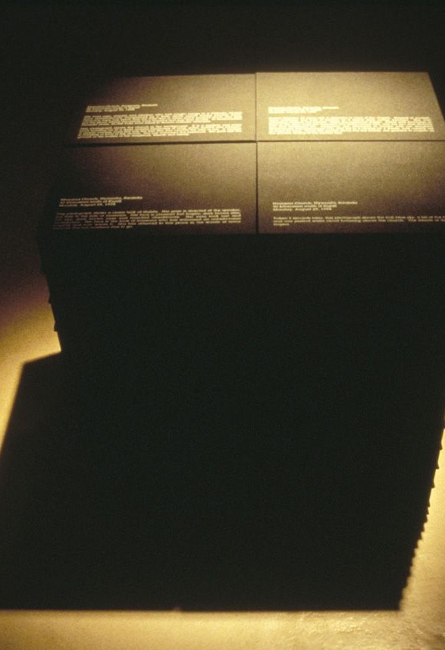
전개 3 · 50–80분
03
여섯 해 동안
여섯 번 실패하기
알프레도 자는 르완다 대학살을 다루기 위해 여섯 해에 걸쳐 여러 방식을 시도했고 스스로 그것들을 실패로 불렀다. 이 연작은 “고통을 어떻게 보여 줄 것인가”라는 문제에 대한 가장 정직한 기록에 속한다.
LESSON 03 · 전개 3 — 르완다 프로젝트
Notes:
전개 3입니다. 알프레도 자는 르완다 대학살을 다루기 위해 여섯 해에 걸쳐 여러 방식을 시도했고 스스로 그것들을 실패로 불렀습니다. 이 연작은 고통을 어떻게 보여 줄 것인가라는 문제에 대한 가장 정직한 기록에 속합니다.

Slide 18
개요 · 「르완다 프로젝트」 1994–2000
LESSON 03 · 개요
한 사건, 여섯 개의 서로 다른 형식
자는 1994년 르완다에서 직접 촬영한 약 3,000장의 사진을 가지고 돌아왔다. 그러나 그 사진을 그대로 전시하지 않았다. 대신 보여 주지 않는 방식을 계속 바꿔 가며 여섯 해 동안 작업했다.
연도 | 작업 | 형식 | 겨냥한 문제
1994 | 무제(뉴스위크) Untitled (Newsweek) | 학살이 진행되던 기간의 『뉴스위크』 표지를 순서대로 나열 | 언론은 언제부터 이 사건을 다뤘는가 — 보도의 지연
1995 | 리얼 픽처스 Real Pictures | 사진을 검은 상자에 봉인. 상자 표면에 사진의 내용을 글로 적음 | 이미지 없이 서술만으로 전달할 수 있는가
1996 | 구테테 에메리타의 눈 The Eyes of Gutete Emerita | 한 사람의 눈 사진을 담은 슬라이드 10만 장을 쌓아 라이트테이블에 놓음 | 익명의 대량 숫자를 한 사람의 시선으로 되돌리기
1996 | 빛이 있으라 / 밭, 길, 구름 | 학살 현장이지만 겉으로는 평범한 풍경 사진 + 설명 텍스트 | 장소는 사건을 기억하지 않는다는 사실
2006 | 침묵의 소리 The Sound of Silence | 암실 구조 안에서 8분간 텍스트·섬광·침묵으로 한 사진기자의 이야기를 전개 | 사진을 찍는 사람의 위치와 책임
여섯 형식을 관통하는 하나의 규칙 자는 시신이나 상해 장면을 관람자에게 직접 보여 주지 않는다. 대신 봉인·숫자·풍경·시선·침묵을 쓴다. 우리 단원이 인물 대신 사물의 흔적을 쓰기로 한 결정은 이 계보 위에 있다.
출처: Tate Papers 「Alfredo Jaar and the Post-Traumatic Gaze」, MIT List Visual Arts Center 「Lament of the Images」 전시 자료, 작가 공식 사이트 alfredojaar.net
Notes:
「르완다 프로젝트」, 1994년부터 2000년까지입니다. 자는 1994년 르완다에서 직접 촬영한 약 3,000장의 사진을 가지고 돌아왔습니다. 그러나 그 사진을 그대로 전시하지 않았습니다. 보여 주지 않는 방식을 계속 바꿔 가며 여섯 해 동안 작업했습니다.
표를 봅시다. 1994년 「무제(뉴스위크)」는 학살 기간의 잡지 표지를 순서대로 나열해 언론이 언제부터 이 사건을 다뤘는가를 겨냥했습니다. 1995년 「리얼 픽처스」는 사진을 봉인해 볼 권리와 보지 못하는 경험을 겨냥했습니다. 1996년 「구테테 에메리타의 눈」은 한 사람의 눈을 10만 번 복제해 숫자와 개인의 관계를 겨냥했습니다. 나머지도 같은 사건을 다른 형식으로 다룹니다.
오늘은 이 중 셋을 자세히 봅니다. 한 사건, 여섯 개의 서로 다른 형식이라는 사실 자체를 기억하세요.

Slide 19
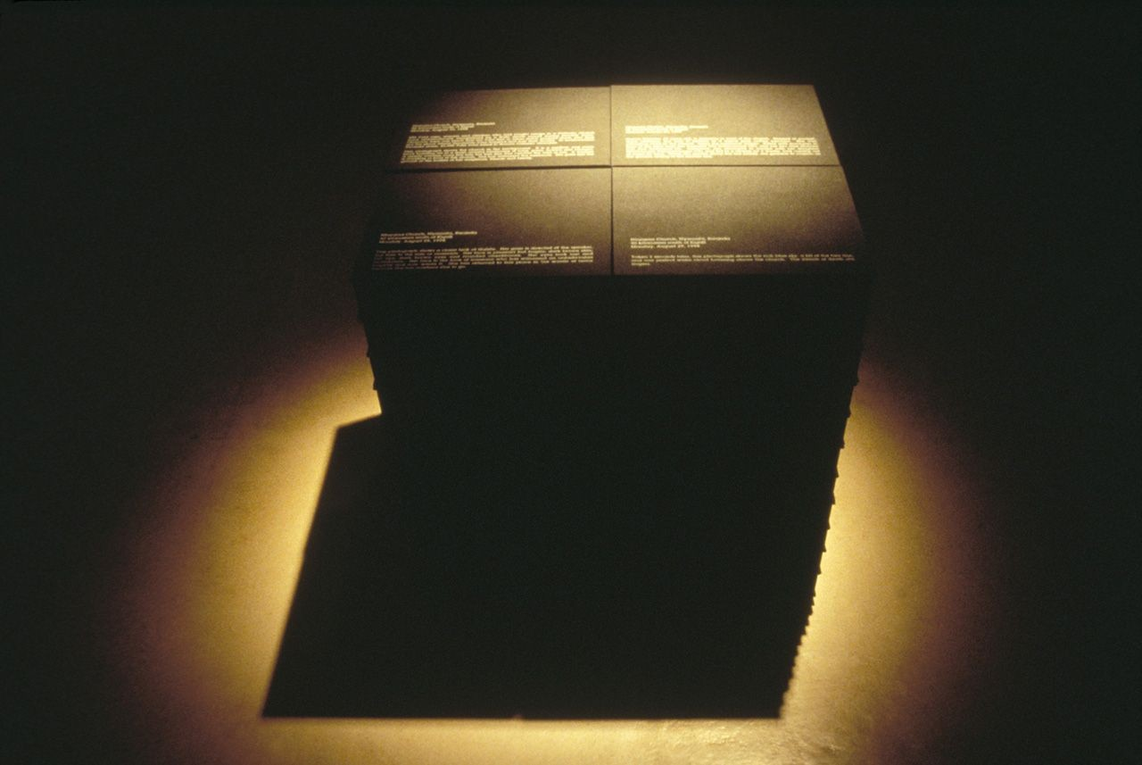
도판 감상 · 사진을 봉인한 전시
LESSON 03 · 도판 3—03
작품 명칭
리얼 픽처스
작가
알프레도 자 Alfredo Jaar (1956– )
제작 연도
1995
구성
검은 아카이브 상자 다수, 봉인된 사진, 상자 표면의 실크스크린 텍스트
연작
「르완다 프로젝트」(1994–2000) 중 한 작업
원 자료
작가가 1994년 르완다에서 촬영한 약 3,000장의 사진
감상 순서 — 못 보는 경험을 먼저
PLATE 3—03 알프레도 자, 「리얼 픽처스Real Pictures」, 1995. 검은 아카이브 상자 안에 사진을 봉인하고, 상자 표면에 그 사진에 무엇이 담겼는지를 글로 적어 쌓아 올린 설치. 로잔 주립미술관(MCBA) 등 소장.
① 상자를 열 수 없다는 사실이 관람자에게 무엇을 시킵니까.
② 글로 읽은 장면과 사진으로 본 장면은 어떻게 다르게 남습니까.
관람자는 사진을 볼 수 없다. 대신 상자에 적힌 문장을 읽는다. 예컨대 “구테테 에메리타는 40세다. 교회에서 남편과 두 아들이 살해되는 것을 보았다” 같은 서술이다. 이미지는 여기 있지만 열 수 없다 — 이 조건이 관람자에게 상상을 강제한다.
③ 작가는 왜 사진을 아예 없애지 않고 ‘봉인’했을까요.
Notes:
「리얼 픽처스」, 1995년입니다. 검은 아카이브 상자 다수, 봉인된 사진, 상자 표면에 실크스크린으로 찍은 텍스트로 구성됩니다. 원 자료는 자가 촬영한 약 3,000장입니다.
못 보는 경험을 먼저 합니다. 첫째, 상자를 열 수 없다는 사실이 관람자에게 무엇을 시킵니까. 둘째, 상자 표면의 문장은 무엇을 적었습니까. 이름, 나이, 관계, 그 사람이 본 것. 셋째, 사진을 보여 줬다면 여러분은 더 오래 기억했을까요, 더 빨리 잊었을까요.
관람자는 보고 싶다는 욕구 자체를 자각합니다. 그 욕구가 어디서 오는지가 다음 슬라이드입니다.

Slide 20
분석 · 봉인이라는 형식이 하는 일
LESSON 03 · 분석 ①
보여 주지 않으면서 증언하기
형식 요소 | 그것이 관람자에게 하는 일
검은 상자 | 아카이브·증거물 보관의 형식. “이 안에 자료가 있다”는 사실성을 준다.
봉인 | 볼 권리를 유보한다. 관람자는 보고 싶다는 욕구 자체를 자각한다.
표면의 텍스트 | 이름·나이·관계를 명시한다. 익명의 ‘희생자 수’를 개별 인물로 되돌린다.
다수의 반복 배열 | 규모를 전달한다. 그러나 각 상자가 한 사람의 이야기임을 유지한다.
4차시로 직접 옮겨지는 것
우리 유물 카드도 같은 구조를 쓴다 — 사물은 보여 주고, 사건은 서술로만 남긴다.
예컨대 “이 손잡이는 하루 수백 번 잡혔다”라고 쓰되, 잡은 사람의 얼굴은 만들지 않는다. 관람자는 흔적에서 사람을 추론한다.
이때 서술의 구체성이 작업의 성패를 가른다. 막연한 문장은 아무것도 전달하지 않는다.
이 형식이 피하려 한 두 가지 실패
​1과잉 노출 — 참혹한 이미지를 그대로 전시하면 관람자는 충격을 받고, 곧 무감각해진다. 그리고 죽은 사람은 한 번 더 구경거리가 된다.
​2완전한 침묵 — 아무것도 보여 주지 않으면 사건은 없던 일이 된다. 자는 상자를 비우지 않고 봉인했다.
‘보여 주지 않기’는 배려입니까, 회피입니까. 무엇이 그 차이를 만듭니까.
출처: Tate Papers 「Alfredo Jaar and the Post-Traumatic Gaze」, MoCP 「Real Pictures」 전시 기록, MCBA 소장 정보
Notes:
봉인이라는 형식이 하는 일을 표로 정리합니다. 검은 상자는 아카이브와 증거물 보관의 형식입니다. 이 안에 자료가 있다는 사실성을 줍니다. 봉인은 볼 권리를 유보합니다. 관람자는 보고 싶다는 욕구 자체를 자각합니다. 표면의 텍스트는 이름, 나이, 관계를 명시합니다. 익명의 희생자 수를 개별 인물로 되돌립니다. 다수의 반복 배열은 규모를 전달하지만 각 상자가 한 사람의 이야기임을 유지합니다.
4차시로 직접 옮깁니다. 우리 유물 카드의 서술 칸이 이 상자 표면의 텍스트 자리입니다. 사물은 보여 주고 사건은 글로만 씁니다. 보여 주지 않으면서 증언하는 방법입니다.

Slide 21
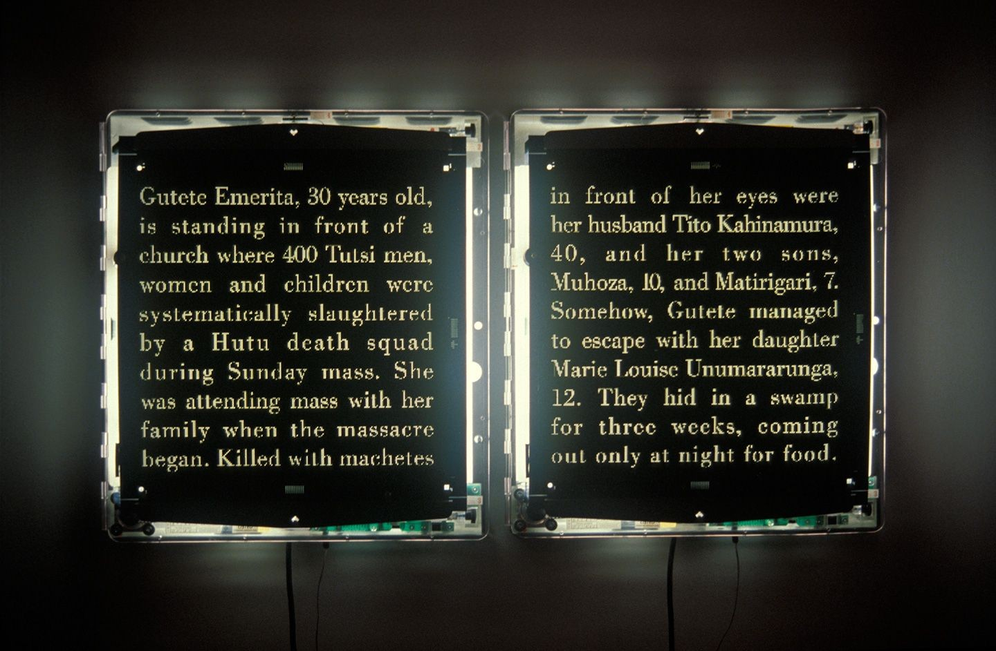
도판 감상 · 숫자를 한 사람의 시선으로
LESSON 03 · 도판 3—04
작품 명칭
구테테 에메리타의 눈
작가
알프레도 자 Alfredo Jaar (1956– )
제작 연도
1996
구성
라이트테이블, 확대경, 슬라이드 100,000장
슬라이드 내용
당시 30세였던 구테테 에메리타의 눈을 촬영한 사진 한 장의 복제
연작
「르완다 프로젝트」(1994–2000)
감상 순서 — 숫자와 개인 사이
① 같은 사진을 10만 장 복제한 이유는 무엇일까요.
PLATE 3—04 알프레도 자, 「구테테 에메리타의 눈The Eyes of Gutete Emerita」, 1996. 라이트테이블, 확대경, 한 사람의 눈을 찍은 사진을 복제한 슬라이드 100,000장.
② 얼굴 전체가 아니라 ‘눈’만 찍은 선택은 무엇을 바꿉니까.
10만이라는 숫자는 통계가 아니라 한 사람의 눈이 10만 번 반복된 것이다. 관람자는 확대경으로 한 장을 집어 본다. 그때 보이는 것은 대량의 죽음이 아니라 그것을 목격한 한 사람의 시선이다.
③ 관람자가 확대경을 들어 직접 봐야 한다는 조건은 왜 중요합니까.
Notes:
「구테테 에메리타의 눈」, 1996년입니다. 라이트테이블, 확대경, 슬라이드 10만 장. 당시 30세였던 구테테 에메리타의 눈을 촬영한 사진 한 장의 복제입니다. 그는 교회에서 가족이 살해되는 것을 목격했습니다.
숫자와 개인 사이에서 묻습니다. 첫째, 같은 사진을 10만 장 복제한 이유는 무엇일까요. 둘째, 확대경으로 한 장씩만 볼 수 있게 한 이유는 무엇일까요. 셋째, 얼굴 전체가 아니고 눈만 남긴 이유는 무엇일까요.
10만이라는 숫자는 학살 규모의 단위입니다. 그러나 한 장씩 확대경으로 보는 순간 관람자는 한 사람과 마주합니다. 숫자와 개인을 한 작업 안에 동시에 놓은 것입니다.

Slide 22
분석 · 보는 대상에서 보는 주체로
LESSON 03 · 분석 ②
피해자를 시선의 주인으로 되돌리기
보도사진의 관례에서 고통 받는 사람은 보여지는 대상이다. 카메라가 그를 향하고, 관람자는 그를 본다. 자는 이 방향을 뒤집는다. 우리가 보는 것은 그가 무엇을 보았는지다. 눈 하나만 남기고 나머지를 지웠기 때문에, 관람자는 그 눈이 목격한 장면을 스스로 상상해야 한다.
이름을 밝히는 선택
자는 작품 제목에 실명을 넣었다. ‘어떤 생존자’가 아니라 ‘구테테 에메리타’다. 이 선택은 두 가지를 동시에 한다 — 한 사람을 통계에서 꺼내고, 동시에 그 이름을 공개한다.
구분 | 일반적 보도사진 | 「구테테 에메리타의 눈」
카메라의 방향 | 피해자를 향한다 | 피해자의 시선 쪽을 향한다
관람자의 위치 | 안전한 바깥에서 구경 | 확대경을 들고 몸을 숙여야 함
보이는 것 | 참혹한 장면 | 그 장면을 본 사람의 눈
남는 감정 | 충격 → 곧 소진 | 불편한 책임감
이것이 옳은 선택인지는 논쟁적이다. 수업에서는 양쪽 근거를 모두 제시하고 결론은 여러분에게 맡긴다.
우리 단원의 규칙이 여기서 나온다
우리는 실재하는 인물의 이름과 얼굴을 쓰지 않는다. 자는 당사자와 직접 만나 촬영했지만, 우리는 그럴 수 없다. 동의를 받을 수 없는 대상은 다루지 않는다 — 이것이 6차시 금지 규칙의 근거다.
사물의 흔적만 보여 주는 우리 방식은 이 작업의 ‘시선 뒤집기’를 어떻게 할 수 있을까요.
힌트 — 사물의 닳은 위치가 곧 그것을 쓴 사람의 자세와 반복을 기록한다. 흔적은 사용자의 신체를 역으로 지시한다.
Notes:
보는 대상에서 보는 주체로. 보도사진의 관례에서 고통 받는 사람은 보여지는 대상입니다. 카메라가 그를 향하고 관람자는 그를 봅니다. 자는 이 방향을 뒤집습니다. 우리가 보는 것은 그가 무엇을 보았는지입니다. 눈 하나만 남기고 나머지를 지웠기 때문에 관람자는 그 눈이 목격한 장면을 스스로 상상해야 합니다.
이름을 밝히는 선택도 봅니다. 자는 작품 제목에 실명을 넣었습니다. 어떤 생존자 대신 구테테 에메리타입니다. 이 선택은 두 가지를 동시에 합니다. 한 사람을 통계에서 꺼내고, 동시에 그 이름을 공개합니다. 두 번째는 당사자의 동의 없이는 할 수 없는 일입니다.
우리 단원은 실재 인물을 다루지 않기로 했습니다. 이유 중 하나가 이 동의의 문제입니다. 학교 수업에서는 그 절차를 갖출 수 없습니다.

Slide 23
사례 · 「무제(뉴스위크)」 1994
LESSON 03 · 사례
표지를 나열하는 것만으로 만든 작품
1994년 4월부터 르완다에서 대량 학살이 진행되는 동안, 미국 주간지 『뉴스위크』의 표지에는 다른 기사들이 실렸다. 자는 그 기간의 표지를 시간 순서대로 나란히 걸었다. 학살 관련 내용이 처음 표지에 등장한 것은 8월호였다.
왜 이 작업이 강한가
참혹한 이미지가 한 장도 없다. 그런데도 관람자는 불편해진다. 불편의 대상이 학살 장면이 아니라 자기 자신이 그동안 무엇을 읽고 있었는가이기 때문이다.
이 작업에서 작가가 한 일
촬영 | 하지 않았다
제작 | 하지 않았다 — 기존 잡지를 그대로 썼다
한 것 | 모으고 · 순서대로 놓고 · 날짜를 붙였다
드러난 것 | 한 사건이 ‘뉴스가 되기까지’ 걸린 시간
비숍이 말한 ‘적대’가 여기서 작동한다 — 관람자는 편안하게 나가지 못한다.
교실 적용 아이디어 7차시 전시에 ‘연표 벽’을 하나 두는 방법이 있다. 여러분이 고른 사안이 언제부터 언제까지 어떻게 다뤄졌는지를 날짜만으로 배열한다. 이미지 없이도 성립하는 전시 요소다.
1차시 뒤샹의 선택, 2차시 하케의 자료 수집, 그리고 이 작업은 같은 구조를 공유한다 — 만들지 않고, 고르고 배열해서 무언가를 드러낸다. 우리 단원의 아카이브 형식도 이 계보에 속한다.
여러분이 관심 있는 사안은 지금 어디에 실려 있습니까. 혹은 어디에도 실려 있지 않습니까.
이 발문의 답을 학습지 3 ③번 칸 상단에 한 줄로 적게 한다. 4차시 사안 선택의 후보가 된다.
Notes:
「무제(뉴스위크)」, 1994년입니다. 4월부터 르완다에서 대량 학살이 진행되는 동안 미국 주간지 『뉴스위크』의 표지에는 다른 기사들이 실렸습니다. 자는 그 기간의 표지를 시간 순서대로 나란히 걸었습니다. 학살 관련 내용이 처음 표지에 등장한 것은 8월호였습니다.
왜 이 작업이 강할까요. 참혹한 이미지가 한 장도 없습니다. 그런데도 관람자는 불편해집니다. 불편의 대상이 학살 장면이 아니고 자기 자신이 그동안 무엇을 읽고 있었는가이기 때문입니다.
이 작업에서 작가가 한 일을 봅시다. 촬영은 하지 않았습니다. 그린 것도 없습니다. 이미 있는 표지를 골라 순서대로 놓고 날짜를 붙였습니다. 1차시의 뒤샹과 2차시의 하케가 한 일과 같은 종류입니다. 선택, 배열, 표기.

Slide 24
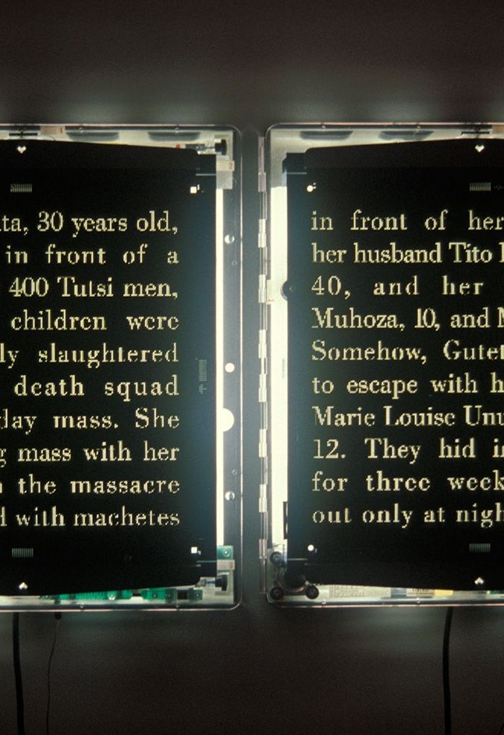

작가의 진술 · 원문 강독
“If I spent six years working on this project, it was trying different strategies of representation. Each project was a new exercise, a new strategy, and a new failure… Basically, this serial structure of exercises was forced by the Rwandan tragedy and my incapacity to represent it in a way that made sense.”
여러분에게 전할 함의
이 단원에서 여러분의 작업도 완전한 답이 될 수 없다. 우리가 평가하는 것은 “완벽한 재현을 해냈는가”가 아니라 “어떤 전략을 왜 골랐고, 그 전략의 한계를 알고 있는가”다.
그래서 8차시 성찰문에는 “내 작업이 하지 못한 것”을 쓰는 칸이 있다.
내가 이 프로젝트에 여섯 해를 쓴 것은 서로 다른 재현 전략들을 시도해 본 것이었다. 각 프로젝트는 새로운 연습이었고, 새로운 전략이었고, 새로운 실패였다. (…) 근본적으로 이 연속된 연습의 구조는 르완다의 비극과, 그것을 의미 있게 재현할 수 없는 나의 무능이 강제한 것이었다.
작가가 스스로 실패라고 부른 작업을 우리는 왜 계속 보고 있습니까.
알프레도 자 인터뷰 — Tate Papers 「Alfredo Jaar and the Post-Traumatic Gaze」 수록
이 진술의 핵심어는 ‘새로운 실패’다. 자는 성공한 방법을 찾았다고 말하지 않는다.
LESSON 03 · 작가의 진술
Notes:
작가의 진술입니다. 내가 이 프로젝트에 6년을 썼다면, 그것은 서로 다른 재현 전략을 시도한 것이었다. 각 프로젝트는 새로운 연습, 새로운 전략, 그리고 새로운 실패였다. 이 연작 구조는 르완다의 비극과, 그것을 말이 되게 재현할 수 없는 나의 무능이 강제한 것이었다.
작가가 실패라는 말을 여섯 번 썼습니다. 여러분도 5차시에 이미지를 세 번 생성하고 매번 카드와 다른 점을 기록합니다. 자의 여섯 번과 구조가 같습니다. 어긋남을 기록하는 것이 작업의 일부입니다.
모르는 것을 인정하고 그 자리를 비워 두는 작업이, 다 아는 척하는 작업보다 정직하고 강합니다. 이 태도가 43번 슬라이드의 세 번째 발문으로 이어집니다.

Slide 25
이론 · 수전 손택 『타인의 고통』(2003)
LESSON 03 · 이론 ④
고통의 이미지는 무엇을 하는가
저자
수전 손택 Susan Sontag (1933–2004)
핵심 문장 — 원문
저작
Regarding the Pain of Others
“The practice of representing atrocious suffering as something to be deplored, and, if possible, stopped, enters the history of images with a specific subject: the body in pain.”
(국역 『타인의 고통』)
발행
2003, Picador
손택이 반대한 결론
선행 저작
『사진에 관하여』(1977)
비참한 고통을, 비난받아야 하며 가능하면 중단되어야 할 어떤 것으로 재현하는 관행은 하나의 특정한 주제 — 고통 받는 몸 — 과 함께 이미지의 역사에 진입한다.
그러나 손택은 “그러니 보지 말자”로 가지 않았다. 오히려 보지 않는 것이 특권이라고 지적한다. 문제는 보는가 마는가가 아니라 본 다음에 무엇을 하는가다.
Susan Sontag, Regarding the Pain of Others(2003) · 출처: CUNY 공개 PDF, Garage MCA 출간 정보
손택이 제기한 세 가지 의심
따라서 이 차시의 결론도 “재현하지 말자”가 아니다. 어떻게 재현할지 근거를 갖고 정하자가 결론이다.
​1고통의 사진을 보는 것과 그 고통을 이해하는 것은 같지 않다.
​2연민은 쉽게 소진된다. 반복 노출은 감정을 무디게 만든다.
​3관람자는 언제나 안전한 거리에 있다. 그 거리를 자각하지 않으면 사진은 소비가 된다.
여러분이 흔히 하는 오독 “손택은 사진이 나쁘다고 했다” → 아니다. 그가 비판한 것은 사진을 보고 마음이 아팠다는 사실만으로 무언가를 했다고 여기는 태도다.
우리 전시를 본 관람자가 “마음이 아팠다”라고만 말하고 나간다면, 그 전시는 성공입니까.
8차시 관람 기록표에 “무엇을 알게 되었는가” 칸을 두는 이유가 이 발문에 있다.
Notes:
수전 손택의 『타인의 고통』, 2003년입니다. 참혹한 고통을 개탄해야 할 것, 그리고 가능하다면 멈춰야 할 것으로 재현하는 관행은 특정한 주제, 즉 고통받는 몸과 함께 이미지의 역사에 들어온다.
손택의 논지를 세 문장으로 줄이면 이렇습니다. 고통의 이미지는 연민을 잠깐 일으킵니다. 그 연민은 반복되면 소진됩니다. 그리고 연민이 소진되면 관람자는 자기가 무엇을 할 수 있는지 묻는 대신 이미지에 익숙해집니다.
자의 여섯 번의 실패는 이 소진과 싸운 기록입니다. 우리 단원이 고통의 이미지 대신 사물의 흔적을 택한 이유 가운데 하나도 여기 있습니다. 손택은 보지 말라고 하지 않았습니다. 무엇을 보고 나서 무엇을 할 것인지 물었습니다.

Slide 26
쟁점 · 누가 누구를 대신해 말하는가
LESSON 03 · 재현 윤리
대변(代辯)의 문제
고통 받는 사람을 대신해 말하는 일은 필요하기도 하고 위험하기도 하다. 이 쟁점은 1980~90년대 이후 미술·인문학에서 지속적으로 논의되어 왔다. 아래는 그 논의의 주요 축이다.
논의 | 핵심 질문 | 우리 단원에 주는 지침
스피박 「서발턴은 말할 수 있는가」(1988) | 말할 자리를 갖지 못한 사람의 목소리를, 학자·작가가 옮길 때 무엇이 왜곡되는가 | 우리는 타인의 목소리를 대신 만들지 않는다. 사물의 흔적만 다룬다.
알코프 「타인을 대신해 말하기의 문제」(1991) | 말하는 사람의 위치가 그 발언의 의미를 어떻게 바꾸는가 | 작품 캡션에 작성자(학생)의 위치를 밝힌다. 관찰자임을 감추지 않는다.
손택 『타인의 고통』(2003) | 보는 것과 아는 것, 연민과 행동 사이의 거리 | 관람 기록에 “무엇을 알게 되었는가”를 묻는다.
자의 실천 「르완다 프로젝트」(1994–2000) | 직접 보여 주지 않으면서 증언할 수 있는가 | 간접 재현 — 봉인·서술·흔적의 방법을 채택한다.
본 차시에서 확정하는 세 가지 원칙
​1직접 관찰할 수 있는 범위에서 사안을 고른다
​2실재하는 특정 인물·사건을 지칭하지 않는다
​3사람의 얼굴 대신 사물의 흔적을 재료로 쓴다
출처 표기 원칙 스피박·알코프 논의는 본 차시에서 쟁점의 지형을 보여 주는 배경으로만 언급한다. 학생 배포 자료에는 손택과 자의 1차 인용만 싣는다. 앞의 두 문헌은 1차 원문 확인 후 인용할 항목으로 표기한다.
출처: Sontag, Regarding the Pain of Others(2003) — CUNY 공개 PDF · Tate Papers(자 인터뷰) · 스피박(1988), 알코프(1991)는 본 자료에서 1차 원문 미확인 항목
Notes:
누가 누구를 대신해 말하는가. 대변의 문제입니다. 고통 받는 사람을 대신해 말하는 일은 필요하기도 하고 위험하기도 합니다. 1980~90년대 이후 미술과 인문학에서 계속 논의되어 왔습니다.
스피박의 「서발턴은 말할 수 있는가」는 말할 자리를 갖지 못한 사람의 목소리를 학자나 작가가 옮길 때 무엇이 왜곡되는가를 묻습니다. 우리는 타인의 목소리를 대신 만들지 않습니다. 사물의 흔적만 다룹니다. 알코프의 「타인을 대변하는 문제」는 대변을 완전히 포기할 수도 없다는 점을 짚습니다. 침묵도 하나의 선택이기 때문입니다. 우리는 대변 대신 자기가 직접 관찰한 범위에서 출발합니다.
이 두 논의가 39번 슬라이드의 이유 1, 동의의 문제로 정리됩니다.

Slide 27
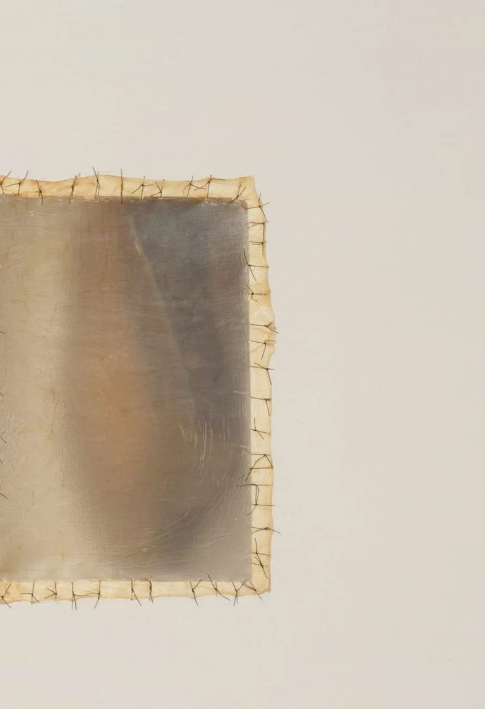
전개 4 · 80–105분
04
사람이 없는 자리에
사물이 남는다
이 절의 네 사례는 모두 인물을 직접 등장시키지 않고 사건을 말하는 방법을 다룬다. 신발, 손수레, 증언의 목소리, 건물의 3차원 모형. 우리 단원이 쓸 방법이 여기 다 나온다.
LESSON 03 · 전개 4 — 흔적으로 말하기
Notes:
전개 4입니다. 이 절의 네 사례는 모두 인물을 직접 등장시키지 않고 사건을 말하는 방법을 다룹니다. 신발, 손수레, 증언의 목소리, 건물의 3차원 모형. 우리 단원이 쓸 방법이 여기 다 나옵니다.

Slide 28
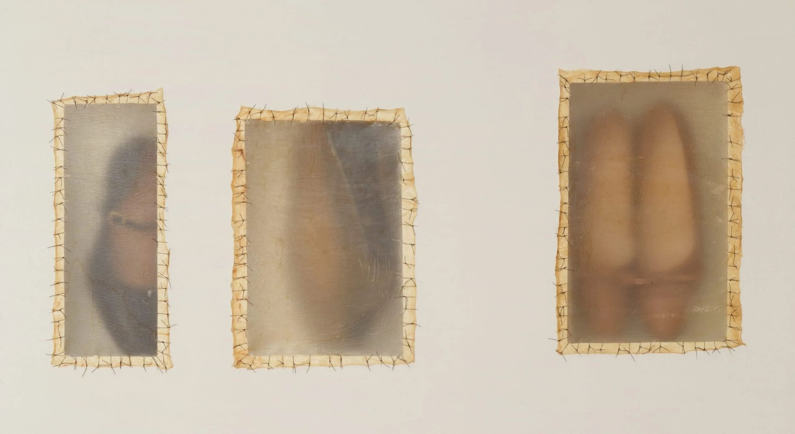
도판 감상 · 신발 한 짝이 남긴 자리
LESSON 03 · 도판 3—05
작품 명칭
아트라빌리아리오스
작가
도리스 살세도
Doris Salcedo (1958– )
제작 연도
1992–2004(연작)
재료
합판·석고 벽, 신발, 소 방광막, 외과용 실
치수(MoMA본)
약 76.2 × 178.4 × 13 cm, 감 6개
배경
콜롬비아 정치 폭력으로 실종된 사람들. 신발은 유족에게서 받은 실제 유품
감상 순서 — 재료를 먼저 읽는다
PLATE 3—05 도리스 살세도, 「아트라빌리아리오스Atrabiliarios」, 1992–2004. 벽면에 낸 여러 개의 감(龕) 안에 실종자들이 신던 신발을 넣고, 반투명 소가죽 막을 외과용 실로 벽에 봉합해 덮은 설치. MoMA·SFMOMA·구겐하임·LACMA 등 소장.
① 왜 옷이나 사진이 아니라 ‘신발’이었을까요.
② 반투명 막으로 덮어 잘 안 보이게 만든 이유는 무엇일까요.
관람자는 신발을 뿌옇게밖에 볼 수 없다. 실로 꿰맨 자국이 그 위에 남아 있다. 신발은 확실히 거기 있지만 선명해지지 않는다. 이 반투명성이 “있었지만 확인되지 않는” 실종의 상태를 그대로 옮겨 놓는다.
③ ‘외과용 실로 꿰맨다’는 행위는 무엇을 연상시킵니까.
Notes:
도리스 살세도의 「아트라빌리아리오스」, 1992년부터 2004년까지의 연작입니다. 재료는 합판과 석고 벽, 신발, 소 방광막, 외과용 실입니다. 배경은 콜롬비아 정치 폭력으로 실종된 사람들이고, 신발은 유족에게서 받은 실제 유품입니다.
재료를 먼저 읽습니다. 첫째, 벽에 낸 감 안에 무엇이 들어 있습니까. 둘째, 그 앞을 덮은 반투명한 막은 무엇입니까. 동물의 방광막입니다. 셋째, 막을 벽에 고정한 실은 무엇입니까. 외과용 실입니다. 몸의 재료로 몸의 부재를 감쌌습니다.
한 가지 분명히 합니다. 이 작업의 신발은 실제 실종자의 유품입니다. 우리 작업은 실재 인물의 물건을 사용하지 않습니다. 우리는 허구의 사물을 설계합니다. 이 차이를 기억해 두세요.

Slide 29
분석 · 사물이 증언이 되는 조건
LESSON 03 · 분석 ③
왜 신발은 사람을 대신할 수 있는가
사물의 성질 | 그것이 만드는 지시(指示)
몸에 닿아 닳는다 | 발의 모양·걸음의 습관이 형태로 기록된다. 대체 불가능한 개별성이 생긴다.
한 짝만 남는다 | 나머지 한 짝의 부재가 사람의 부재를 지시한다.
버려지지 않았다 | 누군가 보관했다는 사실이 기다림의 시간을 증언한다.
이름이 없다 | 익명이지만 특정한 한 사람의 것임은 분명하다. 통계와 개인 사이에 놓인다.
살세도의 또 다른 작업
「시볼렛Shibboleth」(2007, 테이트 모던 터빈홀) — 미술관 바닥 콘크리트에 긴 균열을 만들어 “들어올 수 없었던 사람들의 통로”를 표시한 작업.
여기서도 사람은 등장하지 않는다. 대신 건물 자체에 낸 상처가 배제의 역사를 지시한다.
※ 이 작업의 상세 제작 기록은 본 자료에서 1차 확인 항목으로 남긴다.
4차시 사물 설계의 핵심 기준이 여기서 도출된다
여러분이 만들 사물은 위 네 성질 중 최소 두 가지를 갖추어야 한다. “멋있는 물건”이 아니라 사람의 반복된 행위가 형태로 남은 물건이어야 한다. 5차시 프롬프트에서 마모·균열의 위치를 지정하는 이유가 이것이다.
여러분이 300년 뒤에 남기고 싶은 흔적은 무엇입니까. 그것은 어디에 남습니까.
이 발문의 답을 학습지 3 ③번 칸 하단에 적게 한다. 4차시 사물 설계의 첫 후보가 된다.
교사 유의 — 이 작업의 신발은 실제 실종자의 유품이다. 학생 작업은 실재 인물의 물건을 사용하지 않으며, 이 차이를 반드시 짚어 준다. 우리는 허구의 사물을 설계한다.
Notes:
왜 신발은 사람을 대신할 수 있을까요. 몸에 닿아 닳습니다. 발의 모양과 걸음의 습관이 형태로 기록됩니다. 대체 불가능한 개별성이 생깁니다. 한 짝만 남습니다. 나머지 한 짝의 부재가 사람의 부재를 지시합니다. 버려지지 않았습니다. 누군가 보관했다는 사실이 기다림의 시간을 증언합니다. 이름이 없습니다. 익명이지만 특정한 한 사람의 것임은 분명합니다. 통계와 개인 사이에 놓입니다.
이 네 성질이 4차시 사용 흔적 설계의 근거입니다. 어디가 닳았는가, 왜 한 짝인가, 왜 버려지지 않았는가를 설계하면 사물이 사람을 대신합니다.
살세도의 다른 작업도 있습니다. 실종자의 옷을 시멘트로 채운 가구, 테이트 모던 바닥에 낸 균열. 모두 사람 없이 부재를 다룹니다.

Slide 30
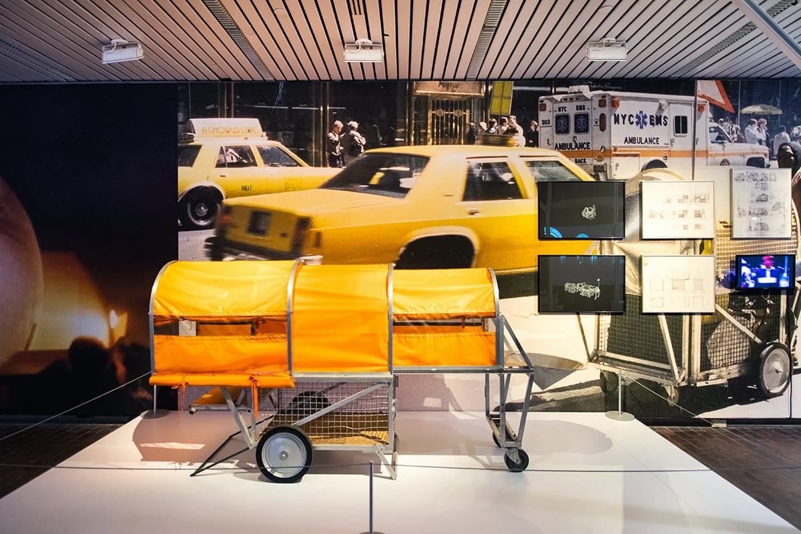
도판 감상 · 함께 설계한 도구
LESSON 03 · 도판 3—06
작품 명칭
노숙자 차량 프로젝트
작가
크지슈토프 보디치코
Krzysztof Wodiczko (1943– )
제작 연도
1988–1989
설계 방식
당사자의 실제 생활·노동 조건 보고를 바탕으로 공동 설계
구성
변형 1형~5형의 다기능 손수레
첫 공개
1988년 뉴욕 클록타워 갤러리
소장
허시혼 미술관(HMSG 2017.010) 등
감상 순서
PLATE 3—06 크지슈토프 보디치코, 「노숙자 차량 프로젝트Homeless Vehicle Project」, 1988–1989. 뉴욕에서 노숙 상태의 재활용품 수집 노동자들과 함께 설계한 이동·수납·수면 겸용 손수레. 변형 1~5형. 허시혼 미술관 등 소장.
① 이것은 작품입니까, 도구입니까, 아니면 둘 다입니까.
② 미술관에 들어온 순간 이 손수레는 무엇을 잃었습니까.
보디치코는 대상을 그리거나 촬영하지 않았다. 대신 그들의 하루 동선과 필요를 듣고, 그것을 충족하는 도구를 함께 만들었다. 이 손수레가 거리에 나타나는 순간, 보이지 않던 노동이 눈에 걸리는 형태로 나타난다.
③ 당사자와 ‘함께’ 설계했다는 사실은 이 작업을 정당화합니까.
Notes:
크지슈토프 보디치코의 「노숙자 차량 프로젝트」, 1988~89년입니다. 당사자의 실제 생활과 노동 조건 보고를 바탕으로 함께 설계한 다기능 손수레입니다. 1형부터 5형까지 변형이 있고, 1988년 뉴욕 클록타워 갤러리에서 처음 공개되었으며 허시혼 미술관 등에 소장되어 있습니다.
첫째, 이 손수레는 무엇을 할 수 있게 설계되었습니까. 캔 수집, 이동, 수면, 세면. 둘째, 누가 설계했습니까. 작가 혼자가 아니고 당사자와 함께입니다. 셋째, 이것이 도시 거리에 나타났을 때 지나가는 사람은 무엇을 보게 됩니까.
케스터의 대화적 미학이 이 작업을 좋은 사례로 듭니다. 그런데 이 작업은 발표 직후부터 가장 논쟁적인 작업이 되었습니다.

Slide 31
쟁점 · 좋은 의도가 충분하지 않을 때
LESSON 03 · 쟁점
가장 논쟁적인 작업으로 남은 이유
이 작업은 발표 직후부터 강한 비판을 받았다. 요지는 이렇다 — 손수레는 노숙 상태를 해결하지 않는다. 오히려 노숙을 견딜 만한 것으로 만들어 문제를 지속 가능하게 한다. 그리고 그 손수레는 결국 미술관 소장품이 되어, 당사자의 노동이 미학적 대상으로 바뀐다.
비판을 읽는 두 가지 방식
A — 작업을 폐기하라
구조를 못 바꾸는 작업은 하지 않는 것이 낫다.
입장 | 논거
비판 ① | 구조적 문제를 개별 도구로 대응해 원인을 가린다
비판 ② | 당사자의 생활을 전시 가능한 형태로 미학화한다
옹호 ① | 보이지 않던 노동을 도시 공간에 물리적으로 등장시켰다
옹호 ② | 설계 과정 자체가 당사자의 증언을 기록하는 절차였다
B — 작업을 다시 설계하라
무엇이 부족했는지 이름 붙일 수 있다면, 다음 작업은 달라질 수 있다.
이 단원은 B를 택한다. 그래서 8차시에 “내 작업이 하지 못한 것”을 쓰게 한다.
우리 전시는 무엇을 바꿀 수 있습니까. 바꿀 수 없다면 그것은 왜 하는 것입니까.
이 사례를 수업에 넣는 이유 성공 사례만 보여 주면 여러분은 “선한 의도면 된다”고 배운다. 이 작업은 의도와 결과가 어긋날 수 있음을 보여 주는 가장 좋은 교재다.
이 발문에는 정답을 주지 않는다. 다만 “아무것도 못 바꾼다”는 답이 나오면, “그럼에도 하는 이유를 한 문장으로 써 보라”고 요구한다.
출처: Liverpool Biennial 작가 항목, Culture.pl 해설, Hirshhorn 소장 기록, Walker Art Center 「The Machine Is Unheimlich」, Hidden Architecture 비평
Notes:
좋은 의도가 충분하지 않을 때. 비판의 요지는 이렇습니다. 손수레는 노숙 상태를 해결하지 않습니다. 오히려 노숙을 견딜 만한 것으로 만들어 문제를 지속 가능하게 합니다. 그리고 그 손수레는 결국 미술관 소장품이 되어 당사자의 노동이 미학적 대상으로 바뀝니다.
비판을 읽는 두 방식이 있습니다. A, 작업을 폐기하라. 구조를 못 바꾸는 작업은 하지 않는 것이 낫다. B, 작업을 다시 설계하라. 무엇이 부족했는지 이름 붙일 수 있다면 다음 작업은 달라질 수 있다.
우리 단원의 위치는 B입니다. 8차시 비평이 정확히 이 일을 합니다. 무엇이 부족했는지 이름 붙이는 것. 이 발문은 42번의 두 번째 핵심 발문으로 다시 나옵니다.

Slide 32
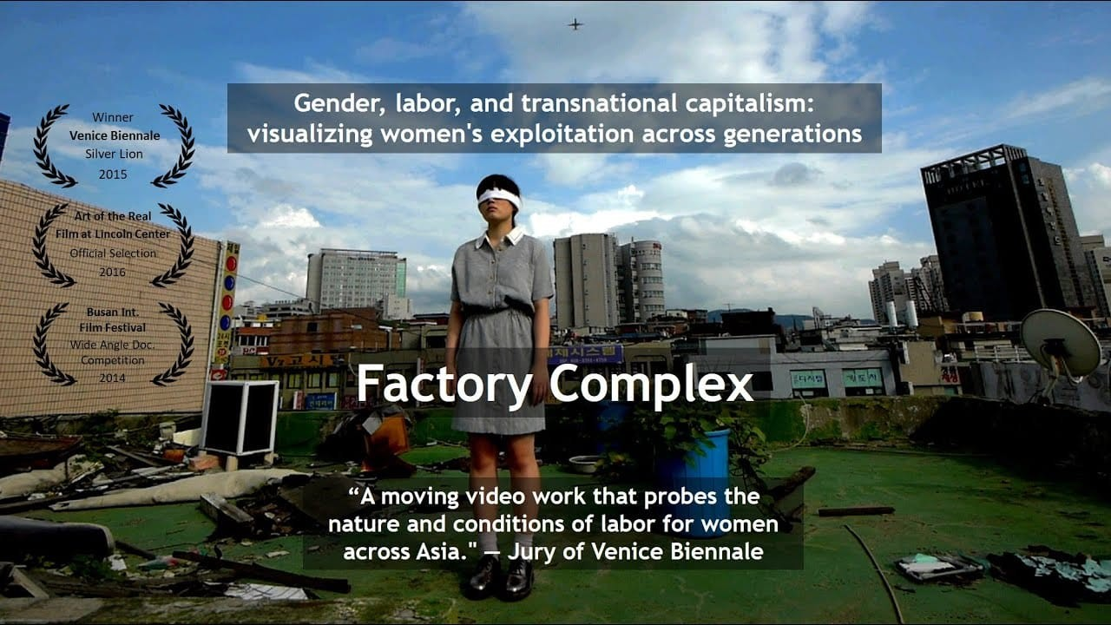
도판 감상 · 국내 사례
LESSON 03 · 도판 3—07
작품 명칭
위로공단
작가
임흥순 (1969– )
제작 연도
2014
형식
다큐멘터리 영상
첫 공개
부산국제영화제 와이드앵글 부문
주요 수상
2015 제56회 베네치아 비엔날레 은사자상 — 한국 작가 최초
주제
산업화 이후 한국 여성 노동자의 노동 조건과 기억
PLATE 3—07 임흥순, 「위로공단Factory Complex」, 2014. 다채널 영상·다큐멘터리. 한국 여성 노동자들의 증언 인터뷰를 중심으로 구성. 2015년 제56회 베네치아 비엔날레 국제전 「All the World’s Futures」에서 은사자상 수상.
이 사례가 우리에게 던지는 질문
자와 살세도는 얼굴을 감췄고, 임흥순은 얼굴을 보여 줬다. 무엇이 이 차이를 정당화하는가.
임흥순은 산업화 이후 한국 여성 노동의 조건을 당사자의 증언으로 구성했다. 여기서 화면에 나오는 것은 통계나 공장 전경이 아니라 말하는 사람의 얼굴과 목소리다. 이 선택은 앞선 사례들과 정반대다 — 그래서 함께 볼 가치가 있다.
가장 큰 차이는 당사자가 살아 있고, 스스로 말하기를 선택했다는 점이다. 증언은 대변이 아니다. 말할 사람이 직접 말할 때, 얼굴을 보여 주는 것은 존중이 된다.
우리 단원에서 여러분이 ‘증언’을 다룰 수 있는 조건은 무엇입니까.
출처: La Biennale di Venezia 2015 수상 기록, Wikipedia 「Im Heung-soon」, Angels Barcelona 작품 소개, Artforum 전시 기록
Notes:
국내 사례입니다. 임흥순의 「위로공단」, 2014년 다큐멘터리 영상입니다. 부산국제영화제에서 처음 공개되었고, 2015년 제56회 베네치아 비엔날레에서 은사자상을 받았습니다. 한국 작가 최초입니다. 주제는 산업화 이후 한국 여성 노동자의 노동 조건과 기억입니다.
이 작업은 증언 인터뷰를 중심으로 하되, 인터뷰 사이에 눈을 가린 인물, 빈 공장, 숲 같은 이미지를 넣었습니다. 얼굴을 보여 주면서도 얼굴을 가리는 장면을 함께 두었습니다.
이 사례가 던지는 질문입니다. 첫째, 증언자의 얼굴과 목소리를 그대로 쓴 것은 자의 방법과 어떻게 다릅니까. 둘째, 그럼에도 눈을 가린 인물을 넣은 이유는 무엇일까요. 셋째, 학습지 1번에서 여러분이 적은 보이지 않는 노동과 이 작업의 주제는 어디서 만납니까.

Slide 33
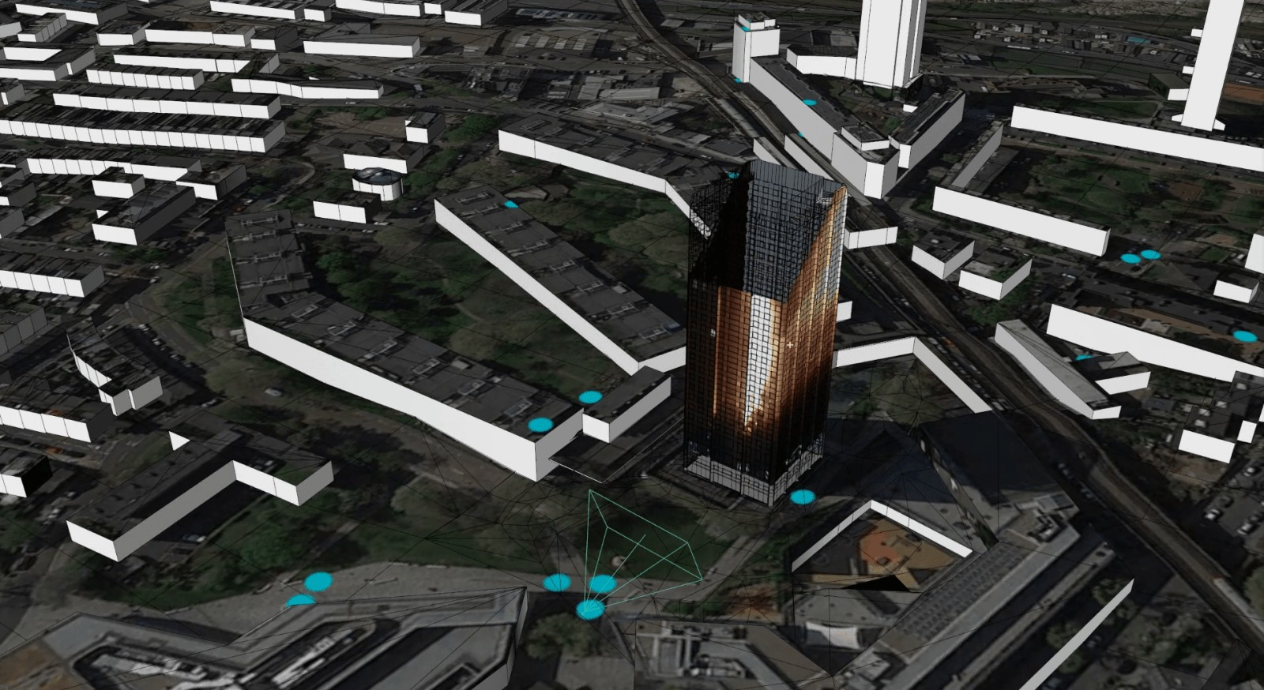
도판 감상 · 건물이 증인이 될 때
LESSON 03 · 도판 3—08
조사 주체
포렌식 아키텍처
Forensic Architecture
설립
2010년, 런던 골드스미스 대학
설립자
에얄 와이즈만 Eyal Weizman (건축가·연구자)
성격
연구 기관 — 국가·군·기업의 폭력에 대한 공간적 증거를 구축
방법
영상·위성·음향·센서 자료의 시공간 정렬, 3차원 모형화
수상
2021년 피바디상
감상 순서
PLATE 3—08 포렌식 아키텍처, 「그렌펠 타워 화재」 조사(2017– ). 시민이 촬영한 다수의 영상과 사진을 시간·위치별로 정렬해 건물의 3차원 모형 위에 배치, 불길의 확산 경로를 재구성했다.
① 이것은 미술입니까, 조사 보고서입니까.
이 작업에는 희생자의 얼굴이 없다. 대신 건물의 외벽과 시간이 있다. 어느 층에서 몇 시 몇 분에 불이 번졌는지를 정확히 복원하는 일 자체가 누가 무엇을 알고 있었는가를 묻는 증거가 된다.
② 시민이 찍은 휴대전화 영상이 증거가 되려면 무엇이 필요합니까.
③ 얼굴 없이 만든 이 자료가 왜 강력합니까.
Notes:
포렌식 아키텍처입니다. 2010년 런던 골드스미스 대학에서 건축가이자 연구자 에얄 와이즈만이 세운 연구 기관입니다. 국가, 군, 기업의 폭력에 대한 공간적 증거를 구축합니다. 방법은 영상, 위성, 음향, 센서 자료의 시공간 정렬과 3차원 모형화입니다. 2021년 피바디상을 받았습니다.
화면은 「그렌펠 타워 화재」 조사입니다. 시민이 촬영한 다수의 영상과 사진을 시간과 위치별로 정렬해 불길의 확산 경로를 3차원 모형으로 재구성했습니다.
첫째, 이 화면에 사람이 있습니까. 둘째, 그런데 이 화면이 무엇을 증언합니까. 셋째, 사람 없이 사건을 말하는 방법으로 이것과 살세도의 신발은 어디서 같고 어디서 다릅니까.

Slide 34
방법론 · 역포렌식 counter-forensics
LESSON 03 · 방법론
조사하는 자를 조사한다
“Counter-forensics is always investigating the investigators, only investigating state violence. We always work directly with communities.”
주요 조사 사례
역포렌식은 언제나 조사하는 자를 조사하는 일이며, 국가 폭력만을 조사한다. 우리는 항상 공동체와 직접 함께 작업한다.
그렌펠 타워 화재(2017, 런던) — 외벽 마감재의 가연성과 불길 확산 경로를 영상 자료로 재구성.
에얄 와이즈만 발언 · 출처: UNSW Events 기사, Reading Design 「Forensis / Counterforensics」 항목
아요치나파 학생 실종 사건(2014, 멕시코) — 관련 증거의 시공간 재구성.
※ 개별 조사의 세부 자료는 기관 공식 사이트에서 별도 확인이 필요한 항목으로 표기한다.
이 방법이 뒤집는 것 — 통상 포렌식과의 대조
항목 | 통상 포렌식 | 역포렌식
의뢰인 | 국가·수사기관 | 피해 당사자와 공동체
조사 대상 | 개인의 범죄 | 국가·기업의 구조적 폭력
자료 출처 | 공권력이 수집한 증거 | 시민이 촬영한 영상, 공개 위성자료
결과의 자리 | 법정 | 법정 · 의회 · 미술관 · 언론
우리 단원에 옮겨 오는 태도
이 조사가 강력한 이유는 감정 호소가 아니라 검증 가능한 구조이기 때문이다. 시간·위치·출처가 명시되면 반박도 가능해진다.
우리 유물 카드도 같은 태도를 취한다 — 다만 우리 자료는 허구이므로, 검증 가능성 대신 논리적 성립을 요구한다. 4차시의 “불성립 항목 지목”이 이 훈련이다.
우리가 만드는 허구의 유물은 어떤 점에서 ‘검증’될 수 있습니까.
Notes:
역포렌식이라는 방법론입니다. 와이즈만의 말입니다. 역포렌식은 언제나 조사하는 자를 조사하는 일이며, 국가 폭력만을 조사한다. 우리는 항상 공동체와 직접 일한다.
주요 조사 사례입니다. 그렌펠 타워 화재는 외벽 마감재의 가연성과 불길 확산 경로를 영상 자료로 재구성했습니다. 「사이드나야」는 시리아 교도소 생존자들의 청각 기억을 바탕으로 존재하지 않는 사진 대신 건물의 3차원 모형을 만들었습니다. 카메라가 없던 곳의 이미지를 증언과 소리로 구성한 것입니다.
「사이드나야」가 우리 단원에 특히 중요합니다. 실재한 이미지가 없는 사건을 이미지로 만드는 방법이기 때문입니다. 우리도 실재한 적 없는 사물의 이미지를 만듭니다. 다른 점은 우리는 실재 사건을 지칭하지 않는다는 것입니다.

Slide 35
정리 · 간접 재현의 네 가지 방법
LESSON 03 · 대조표
무엇을 대신 보여 주었는가
작가 · 작업 | 사람 대신 보여 준 것 | 그것이 작동하는 원리 | 우리 단원과의 접점
자 「리얼 픽처스」 | 봉인된 상자와 서술 | 볼 수 없다는 조건이 상상을 강제한다 | 유물 카드의 서술 — 사건은 글로만
살세도 「아트라빌리아리오스」 | 신던 신발, 반투명 막 | 몸에 닳은 형태가 개별성을 보증한다 | 사용 흔적의 설계 — 마모의 위치
보디치코 「노숙자 차량」 | 당사자와 함께 만든 도구 | 도구의 형태가 생활 조건을 역으로 지시한다 | 사물의 기능에서 사용자를 추론
포렌식 아키텍처 「그렌펠 타워」 | 건물 모형과 시간축 | 시공간 좌표가 책임의 소재를 드러낸다 | 출토 지점·연대 표기의 정밀함
네 방법이 공유하는 하나의 구조
사람을 지우는 것이 아니라, 사람이 남긴 것을 정확하게 놓는다. 정확할수록 부재가 커진다.
4차시로 넘어가는 지침 여러분이 설계할 사물은 ‘무엇을 상징하는 물건’이 아니라 ‘누군가 실제로 썼을 물건’이어야 한다. 상징은 설명이 필요하고, 사용 흔적은 설명이 필요 없다. 손잡이가 한쪽만 닳았다면, 그 사람이 왼손을 썼다는 사실이 이미 거기 있다.
이 문단을 학습지 3 ④번 칸 상단에 옮겨 적게 하고, 그 아래에 자기 사물의 후보를 한 줄 쓰게 한다.
Notes:
간접 재현의 네 방법을 한 표에 놓습니다. 자의 「리얼 픽처스」는 봉인된 상자와 서술로 사람을 대신했습니다. 볼 수 없다는 조건이 상상을 강제합니다. 우리 유물 카드의 서술이 여기 대응합니다. 사건은 글로만. 살세도는 신던 신발과 반투명 막으로 대신했습니다. 몸에 닳은 형태가 개별성을 보증합니다. 우리 사용 흔적 설계, 마모의 위치가 여기 대응합니다. 보디치코는 당사자와 함께 만든 도구로 대신했습니다. 도구의 형태가 생활 조건을 기록합니다. 우리 사물의 형태와 용도 추정이 여기 대응합니다. 포렌식 아키텍처는 건물의 3차원 모형으로 대신했습니다. 공간 자체가 증인이 됩니다. 우리 수습 경위와 매몰 흔적이 여기 대응합니다.
무엇을 대신 보여 주었는가. 이 열이 4차시 설계 카드의 각 칸으로 그대로 이어집니다.

Slide 36
활동 2 · 93–105분 · 모둠 12분
LESSON 03 · 학습지 3 ④
사물 하나로 사건 말하기
모둠별로 아래 상황 카드 하나를 뽑는다. 그 상황을 사람을 등장시키지 않고 사물 하나로만 전달해야 한다. 그림을 그리지 않고 글로만 설계한다.
발표 · 상호 추론
카드 | 상황
A | 매일 새벽 같은 자리에서 오래 기다리는 일이 반복되었다
B | 여러 사람이 같은 도구를 번갈아 급하게 사용했다
C | 어떤 공간이 원래 용도와 다르게 오래 쓰였다
D | 한 사람이 남들이 모르게 같은 일을 계속했다
발표할 때 상황 카드는 읽지 않는다. 사물 설명만 읽는다. 다른 모둠이 어떤 상황이었는지 추측한다.
추측이 맞았다면 그 설계는 성공이다. 빗나갔다면 어느 항목이 부족했는지를 함께 찾는다.
작성 서식 — 4항목
사물의 이름
재질 · 크기
흔적의 위치
어디가 어떻게 닳았거나 변형되었는가
그 흔적의 원인
그 흔적이 생기려면 무슨 일이 몇 번 반복되어야 하는가
이 발문의 답은 “아니다”다. 관람자의 추론이 작가의 의도를 넘어서는 것은 간접 재현의 성공 신호다. 다만 그 추론이 사물의 형태에 근거해야 한다.
Notes:
활동 2입니다. 모둠 12분. 학습지 3의 4번. 모둠별로 상황 카드 하나를 뽑습니다. 그 상황을 사람을 등장시키지 않고 사물 하나로만 전달해야 합니다. 그림을 그리지 않고 글로만 설계합니다.
카드 A, 매일 새벽 같은 자리에서 오래 기다리는 일이 반복되었다. 카드 B, 여러 사람이 같은 도구를 번갈아 급하게 사용했다. 카드 C, 어떤 공간이 원래 용도와 다르게 오래 쓰였다. 카드 D, 한 사람이 남들이 모르게 같은 일을 계속했다.
설계할 것은 셋입니다. 어떤 사물인가. 어디가 어떻게 닳았는가. 그 흔적이 왜 그 상황을 지시하는가.
발표는 상호 추론으로 합니다. 다른 모둠이 사물 설명만 듣고 어떤 상황인지 추측합니다. 맞히지 못해도 됩니다. 어디서 추론이 어긋났는지가 오늘의 수확입니다. (물건이 없는 모둠에는 교실 비품을 지정한다. 의자 손잡이, 문틀, 책상 모서리.)

Slide 37
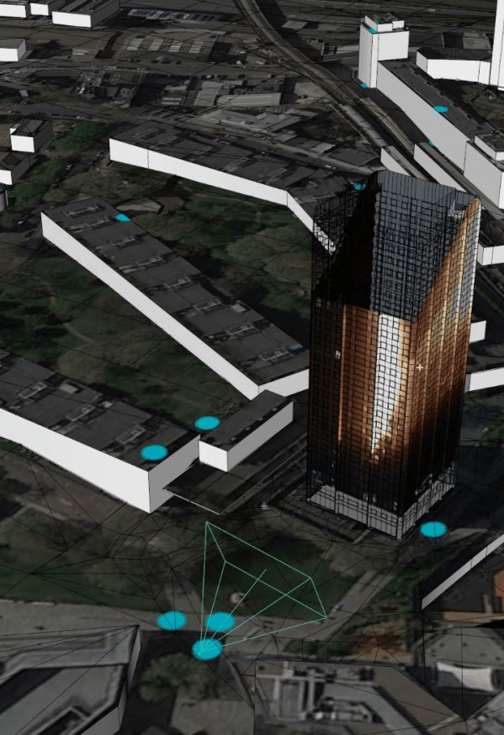

전개 5 · 105–112분
05
우리 단원의 방법이
확정되는 지점
오늘 배운 네 방법과 세 논쟁은 모두 하나의 결론으로 모인다 — 우리는 인물을 만들지 않고 사물의 흔적을 설계한다. 이제 그 결정이 왜 필요한지 여러분이 스스로 말할 수 있어야 한다.
LESSON 03 · 전개 5 — 단원 연결
Notes:
전개 5입니다. 오늘 배운 네 방법과 세 논쟁은 하나의 결론으로 모입니다. 우리는 인물을 만들지 않고 사물의 흔적을 설계합니다. 이제 그 결정이 왜 필요한지 여러분이 스스로 말할 수 있어야 합니다.

Slide 38
단원 연결 · 오늘의 개념이 들어가는 자리
LESSON 03 · 단원 연결
개념 → 차시 대응표
오늘 배운 개념 | 적용 차시 | 여러분이 실제로 하게 되는 일
감각적인 것의 분배 보이는 것 / 보이지 않는 것 | 4차시 | 학습지에 적은 ‘보이지 않는 것’ 중 하나를 골라 사물 설계의 출발점으로 삼는다.
케스터의 관찰 가능 범위 | 4차시 | 직접 관찰할 수 있는 범위(학교·동네·자기 물건)에서만 사안을 고른다.
자의 간접 재현 봉인 · 서술 · 시선 | 4 · 6차시 | 사물은 보여 주고 사건은 서술로만 남긴다. 작품 캡션 문장이 그 서술이다.
살세도의 사용 흔적 | 4 · 5차시 | 마모·균열의 위치와 원인을 설계하고, 프롬프트에 그대로 지정한다.
보디치코 사례의 교훈 | 8차시 | “내 작업이 하지 못한 것”을 성찰문에 적는다. 의도만으로 정당화하지 않는다.
포렌식 아키텍처의 정밀성 | 4차시 | 출토 지점·추정 연대·수습 경위를 좌표처럼 구체적으로 적는다.
손택 · 비숍의 경고 | 7 · 8차시 | 관람 기록표에 “무엇을 알게 되었는가”와 “무엇이 불편했는가”를 묻는다.
여러분에게 말할 문장 “오늘 배운 것은 감상 지식이 아니라 다음 시간에 쓸 설계 규칙입니다. 이 표의 오른쪽 칸이 여러분의 할 일 목록입니다.”
Notes:
오늘의 개념이 들어가는 자리입니다. 감각적인 것의 분배는 4차시에서 학습지에 적은 보이지 않는 것 중 하나를 골라 사물 설계의 출발점으로 삼을 때 씁니다. 케스터의 관찰 가능 범위는 4차시에서 학교, 동네, 자기 물건처럼 직접 관찰할 수 있는 범위에서만 사안을 고를 때 씁니다. 자의 간접 재현은 4차시와 6차시에서 사물은 보여 주고 사건은 서술로만 쓸 때 씁니다. 살세도의 사용 흔적은 4차시 마모 위치 설계에 씁니다. 비숍의 적대는 8차시 비평에서 불편함이 남는가를 기준으로 쓸 때 씁니다. 포렌식 아키텍처의 공간 증거는 4차시 수습 경위와 매몰 흔적 설계에 씁니다.

Slide 39
확정 · 우리 단원의 간접 재현 원칙
LESSON 03 · 원칙
왜 우리는 사람을 그리지 않는가
이 슬라이드의 세 문항은 여러분이 스스로 답할 수 있어야 하는 항목이다. 8차시 성찰문에 같은 질문이 다시 나온다.
이유 1 — 동의의 문제
이유 2 — 소진의 문제
이유 3 — 방법의 문제
근거
알코프·스피박의 대변 논의
근거
손택 『타인의 고통』
근거
자 · 살세도 · 포렌식 아키텍처
내용
실재하는 사람을 다루려면 그 사람의 동의가 필요하다. 학교 수업에서는 그 절차를 갖출 수 없다.
내용
고통의 이미지는 연민을 잠깐 일으키고 곧 소진된다. 남는 것은 “봤다”는 감각뿐이다.
내용
사물의 흔적은 사용자의 신체와 반복을 역으로 지시한다. 부재가 정확할수록 존재가 커진다.
충격이 아니라
을 요구하는 형식을 쓴다
결론
추론
결론
실재 인물의 얼굴·이름을 쓰지 않는다
사물의
을 설계 대상으로 삼는다
결론
사용 흔적
단원 규칙으로 확정
우리는 사람을 만들지 않고, 사람이 남긴 것을 만든다. 그리고 그것이 허구임을 밝힌다.
주의 — 이 원칙의 한계도 함께 가르친다 사물만 다루면 사건의 절박함이 약해질 수 있다. 임흥순의 사례처럼 당사자가 직접 말하기를 선택한 경우에는 얼굴을 보여 주는 것이 존중이 된다. 우리 규칙은 이 수업의 조건에서 도출된 것이며, 모든 상황의 정답이 아니다.
이 단락을 반드시 함께 읽는다. 규칙을 절대화하지 않는 태도가 성취기준 [12미03-04]의 핵심이다.
Notes:
왜 우리는 사람을 그리지 않는가. 이유 셋입니다. 8차시 성찰문에 같은 질문이 다시 나오므로 스스로 답할 수 있어야 합니다.
이유 1, 동의의 문제. 근거는 알코프와 스피박의 대변 논의입니다. 실재하는 사람을 다루려면 그 사람의 동의가 필요합니다. 학교 수업에서는 그 절차를 갖출 수 없습니다. 이유 2, 소진의 문제. 근거는 손택입니다. 고통의 이미지는 연민을 잠깐 일으키고 곧 소진됩니다. 남는 것은 익숙함입니다. 이유 3, 방법의 문제. 근거는 자, 살세도, 포렌식 아키텍처입니다. 사람 없이 사건을 말하는 방법이 이미 있고, 그 방법이 관람자를 추론의 자리에 둡니다.
세 이유 가운데 자기에게 가장 설득력 있는 것 하나를 골라 학습지 마지막 칸에 적으세요.

Slide 40
핵심 발문 · 112–120분
Q
답이 하나로
모이지 않는 질문 셋
세 발문 모두 오늘 본 작품과 문헌에서 도출된다. 여러분은 작품을 근거로 인용해서 답해야 한다. 이번 차시는 특히 “그럼 어떻게 해야 하는가”까지 요구한다.
LESSON 03 · 핵심 발문
Notes:
마지막 8분, 핵심 발문입니다. 세 발문 모두 오늘 본 작품과 문헌에서 나옵니다. 작품을 근거로 인용해서 답해야 합니다. 이번 차시는 특히 그럼 어떻게 해야 하는가까지 요구합니다. 감정만 있는 답은 되돌려 보내겠습니다.

Slide 41
핵심 발문 ① · 보여 주기의 윤리
LESSON 03 · 발문 1
QUESTION 01
고통을 보여 주지 않는 것은 배려인가,
아니면 책임의 회피인가.
답변에 반드시 포함할 것
​1오늘 본 작업 중 하나를 근거로 인용한다
​2그 작업이 무엇을 대신 보여 주었는지 지목한다
​3그 방식이 놓친 것도 한 가지 적는다
Notes:
첫 번째 발문입니다. 고통을 보여 주지 않는 것은 배려인가, 아니면 책임의 회피인가.
답변에 반드시 포함할 것 셋입니다. 오늘 본 작업 중 하나를 근거로 인용합니다. 그 작업이 무엇을 대신 보여 주었는지 지목합니다. 그 방식이 놓친 것도 한 가지 적습니다.
(되묻기. 배려다, 존엄을 지킨다. 그럼 아무도 그 사건을 모르게 되면 존엄은 지켜진 것인가. 회피다, 현실을 감춘다. 그럼 사진에 찍힌 사람은 자기 얼굴이 전시되는 것에 동의했는가. 경우에 따라 다르다. 어떤 경우에 어느 쪽인지 오늘 본 작업 둘로 나눠 말해 보라.)

Slide 42
핵심 발문 ② · 참여와 미학
LESSON 03 · 발문 2
QUESTION 02
아무것도 바꾸지 못한 작업은
실패한 작업인가.
근거로 쓸 수 있는 자료
자료 | 이 발문에 쓸 수 있는 지점
보디치코 「노숙자 차량」 | 노숙 상태를 해결하지 못했다는 비판, 그럼에도 도시에 등장시킨 효과
자 「무제(뉴스위크)」 | 학살을 멈추지 못했으나 보도의 지연을 기록으로 남겼다
비숍의 ‘적대’ | 불편함이 남는 것 자체를 성과로 볼 수 있는가
케스터의 호혜성 | 과정의 질이 결과와 무관하게 평가될 수 있는가
이 발문의 함정
“그래도 의미가 있다”로 끝나면 아무것도 판단하지 않은 것이다. 여러분에게 “무엇이 남았는가를 구체적으로 대라”고 요구한다.
남을 수 있는 것의 예 — 기록(다음 사람이 참조할 자료), 어휘(문제를 부르는 이름), 관계(그 일로 만난 사람들).
답변 문장 틀
우리 학급 전시가 끝난 뒤 무엇이 남으면 성공이라고 하겠습니까. 지금 정해 둡시다.
“○○의 작업은 △△를 바꾸지 못했다. 그러나 □□를 남겼다. 나는 그것이 ______라고 본다. 왜냐하면 ◇◇ 때문이다.”
여기서 정한 기준을 8차시 자기평가에 그대로 쓴다. 기준을 미리 정해 두면 “잘했다/못했다”가 아니라 검증이 된다.
Notes:
두 번째 발문입니다. 아무것도 바꾸지 못한 작업은 실패한 작업인가.
근거로 쓸 수 있는 자료입니다. 보디치코의 「노숙자 차량」은 노숙 상태를 해결하지 못했다는 비판을 받았지만 도시에 등장시킨 효과가 있습니다. 자의 「무제(뉴스위크)」는 학살을 멈추지 못했으나 보도의 지연을 기록으로 남겼습니다. 비숍의 적대는 불편함이 남는 것 자체를 성과로 볼 수 있는가를 묻고, 케스터의 호혜성은 과정의 질이 결과와 별개로 평가될 수 있는가를 묻습니다.
이 발문의 함정입니다. 바꿨다와 못 바꿨다의 기준이 무엇인지 먼저 정해야 합니다. 정책이 바뀌는 것만 바꿈이라면 거의 모든 미술이 실패입니다. 관람자 한 사람의 읽기가 바뀌는 것도 바꿈이라면 기준이 너무 낮아집니다. 자기 기준을 먼저 쓰고 그 다음 판정하세요.

Slide 43
핵심 발문 ③ · 우리 자신에게
LESSON 03 · 발문 3
QUESTION 03
내가 다루려는 사안에 대해
나는 무엇을 알고 있고, 무엇을 모르는가.
이 발문은 4차시 사물 설계에 들어가기 전 반드시 통과해야 하는 관문이다. 아래 세 칸을 채우지 못하면 그 사안은 아직 다룰 준비가 되지 않은 것이다.
칸 1 — 직접 본 것
칸 2 — 들은 것
칸 3 — 모르는 것
질문
내가 직접 보거나 들은 사실은 무엇인가
질문
누구에게서 어떻게 알게 되었나
질문
내가 확인할 수 없는 부분은 무엇인가
기준
날짜·장소·상황이 특정되어야 한다
기준
출처를 말할 수 있어야 한다
기준
모르는 것을 아는 것처럼 쓰지 않는다
없으면
추측임을 명시하고 작업에 쓰지 않는다
없으면
사안을 바꾸거나, 관찰부터 다시 한다
활용
이 칸이
작업의 여백
이 된다
모르는 것을 작업 안에 보이게 남기는 방법은 무엇일까요.
예상 답 — 작품 캡션의 “미확인” 표기, 결손 부위를 복원하지 않고 남기기, 추정 연대에 물음표 붙이기. 모두 실제 박물관이 쓰는 표기 방식이며 4차시에 여러분이 그대로 쓴다.
Notes:
세 번째 발문은 우리 자신에게 묻습니다. 내가 다루려는 사안에 대해 나는 무엇을 알고 있고 무엇을 모르는가.
이 발문은 4차시 사물 설계에 들어가기 전 반드시 통과해야 하는 관문입니다. 세 칸을 채우지 못하면 그 사안은 아직 다룰 준비가 되지 않은 것입니다.
칸 1, 직접 본 것. 내가 직접 보거나 들은 사실은 무엇인가. 날짜, 장소, 상황이 특정되어야 합니다. 칸 2, 들은 것. 누구에게서 어떻게 알게 되었나. 출처를 적습니다. 칸 3, 모르는 것. 내가 확인할 수 없는 부분은 무엇인가. 이 칸이 가장 중요합니다. 자가 새로운 실패라고 말한 것이 바로 이 칸입니다. 모르는 것을 인정하고 그 자리를 비워 두는 작업이 다 아는 척하는 작업보다 정직하고 강합니다.
(진행. 2분 개인 기록, 3분 짝 교환, 5분 전체 발표. 칠판에 근거의 종류를 분류해 남긴다. 결론을 내리지 않되 단원 규칙 세 가지는 확인한다. 아카이브 서식을 빌리고 허구임을 밝힌다, 사람 대신 사람이 남긴 것을 만든다, 직접 관찰한 것에서만 출발한다.)

Slide 44
학습지 안내 · [별지 3] 미술은 사회를 어떻게 다루는가
LESSON 03 · 학습지
A4 세로 4면 · 수업 중 작성
면 | 항목 | 작성 시점 | 기록 내용
1면 | ① 감각 분배 지도 | 전개 1 · 25–30분 | 학교·동네·내 물건 세 영역에서 ‘있는데 보이지 않는 것’과 그 이유를 각각 기록.
2면 | ② 가상 사례 평가 | 활동 1 · 44–50분 | 세 입장 중 하나를 골라 기준을 인용하고 평가. 다른 입장의 평가도 한 문장 예측.
3면 | ③ 자의 세 작업 비교 | 전개 3 · 70–80분 | 세 작업이 각각 무엇을 대신 보여 주었는지, 그 방식이 놓친 것은 무엇인지 표로 정리. 하단에 자기 관심 사안 한 줄.
4면 | ④ 흔적 설계 초안 ⑤ 아는 것 / 모르는 것 | 활동 2 · 93–105분 정리 · 112–120분 | 사물의 이름·재질·흔적 위치·흔적 원인 4항목. 그리고 내 사안에 대해 직접 본 것 / 들은 것 / 모르는 것 세 칸.
학습지 서식 규격
회수와 활용
A4 세로(210 × 297 mm) · 본문 11pt 명조 · 여백 20 mm · 상단 러닝헤드에 차시명과 학번·이름 칸 · 각 면 하단에 면 번호. 1·2차시 학습지와 동일 서식을 유지해 단원 전체가 하나의 보고서철로 묶이게 한다.
차시 종료 시 회수하되 1면과 4면은 복사해 돌려준다. 1면의 ‘보이지 않는 것’과 4면의 흔적 초안이 4차시 사물 설계의 출발 자료가 된다. 5면 ⑤의 ‘모르는 것’ 칸은 8차시 성찰문에서 다시 검토한다.
개인정보 유의 1면에 특정 개인(급식 조리원, 경비원 등)의 이름이나 사진을 적지 않도록 안내한다. 기록 대상은 직군과 노동의 조건이며 개인이 아니다.
Notes:
학습지 별지 3의 구성입니다. 1면은 감각 분배 지도로 전개 1에서 씁니다. 2면은 가상 사례 평가로 활동 1에서 씁니다. 3면은 자의 세 작업 비교로 전개 3에서 씁니다. 4면은 사물 하나로 사건 말하기와 세 칸 관문으로 활동 2와 정리에서 씁니다. 1면과 4면은 4차시 설계의 출발 자료이니 다음 시간에 반드시 가져옵니다.

Slide 45
정리 · 112–120분
LESSON 03 · 정리
오늘 남길 다섯 문장
​01무엇이 보이고 누구의 말이 들리는지는 자연스러운 것이 아니라 배치된 것이다.
​02참여했다는 사실만으로 좋은 작업이 되지 않는다. 갈등을 지웠는지, 과정이 호혜적이었는지를 함께 본다.
​03자는 여섯 해 동안 여섯 가지 방식을 시도하고 모두 ‘새로운 실패’라 불렀다. 완전한 재현은 없다.
​04사람을 지우는 것이 아니라 사람이 남긴 것을 정확하게 놓는다. 정확할수록 부재가 커진다.
​05모르는 것을 아는 척하지 않는다. 모르는 자리를 비워 두는 것도 작업의 일부다.
오늘 만난 인물·문헌
1988–89
보디치코 「노숙자 차량」
1992–2004
살세도 「아트라빌리아리오스」
1994
자 「무제(뉴스위크)」
1995
자 「리얼 픽처스」
1996
자 「구테테 에메리타의 눈」
1997
부리오 『관계미학』
2000/2004
랑시에르 『미학의 정치』
2003
손택 『타인의 고통』
2004
비숍 「적대와 관계미학」
케스터 『대화의 조각들』
마지막 과제 — 다음 시간에 다룰 나의 사안을 한 문장으로 적는다. 내가 직접 본 것이 있어야 한다.
2008
랑시에르 『해방된 관객』
2010–
포렌식 아키텍처
2014
임흥순 「위로공단」
학습지 4면 ⑤번 칸에 적고, 4차시 도입에서 모둠별로 공유한다. 직접 본 것이 없다면 사안을 바꾼다.
Notes:
오늘 남길 다섯 문장입니다. 첫째, 무엇이 보이고 누구의 말이 들리는지는 자연스러운 것이 아니고 배치된 것입니다. 둘째, 참여했다는 사실만으로 좋은 작업이 되지 않습니다. 갈등을 지웠는지, 과정이 호혜적이었는지를 함께 봅니다. 셋째, 자는 여섯 해 동안 여섯 가지 방식을 시도하고 모두 새로운 실패라 불렀습니다. 완전한 재현은 없습니다. 넷째, 사람을 지우는 대신 사람이 남긴 것을 정확하게 놓습니다. 정확할수록 부재가 커집니다. 다섯째, 모르는 것을 아는 척하지 않습니다. 모르는 자리를 비워 두는 것도 작업의 일부입니다.
아래는 오늘 만난 인물과 작품입니다.

Slide 46
다음 차시 예고
제 4 차시 · 120분 · 설계(AI 미사용)
유물은 어떻게
만들어지는가
물질문화 연구와 고고학의 사용흔 분석을 배운다. 사물의 마모가 어떻게 행위를 기록하는지, 박물관이 사물을 어떻게 명명하는지 익히고, 여러분 자신의 유물을 종이 위에서 설계한다. 이 차시에도 AI는 쓰지 않는다.
4차시 준비 사항
​오늘 학습지 1면과 4면을 반드시 가져온다 — 설계의 출발 자료
​자기 사안과 관련해 실제로 닳거나 변형된 사물을 하나 관찰해 온다(사진 불필요, 메모만)
​4차시는 손으로 그리고 쓰는 시간이다 — 연필·지우개·자 지참
LESSON 03 / 08 → LESSON 04 / 08
Notes:
다음 시간은 4차시, 유물은 어떻게 만들어지는가입니다. 물질문화 연구와 고고학의 사용흔 분석을 배웁니다. 사물의 마모가 어떻게 행위를 기록하는지, 박물관이 사물을 어떻게 명명하는지 익히고, 여러분 자신의 유물을 종이 위에서 설계합니다. 이 차시에도 AI는 쓰지 않습니다.
준비 사항입니다. 오늘 학습지 1면과 4면을 반드시 가져옵니다. 설계의 출발 자료입니다. 자기 사안과 관련해 실제로 닳거나 변형된 사물을 하나 관찰해 옵니다. 사진은 필요 없고 메모만 합니다. 4차시는 손으로 그리고 쓰는 시간이니 연필, 지우개, 자를 챙깁니다.

Slide 47
출처 및 참고 문헌 · 3차시
LESSON 03 / 08 · 출처
문헌
기관 소장 기록 및 도판 출처
​Jacques Rancière, The Politics of Aesthetics: The Distribution of the Sensible, 2000/2004(Gabriel Rockhill 영역, Continuum) — 핵심 정의 인용. Brighton 대학 공개 PDF, Culture Machine 서평으로 확인.
​Jacques Rancière, The Emancipated Spectator, 2008 — Artforum 요약, Chto Delat 게재본, National Gallery of Ireland 해설.
​Claire Bishop, 「Antagonism and Relational Aesthetics」, October 110(2004), pp.51–79 — Sciami 공개 PDF. 부리오 관련 인용은 본 논문 내 정리를 경유.
​Claire Bishop, Artificial Hells, Verso, 2012 — CUNY Academic Works 초록.
​Grant Kester, Conversation Pieces, University of California Press, 2004 — UC Press 서지, Hammer Museum 용어집, USF CAM 공개 발췌본.
​Susan Sontag, Regarding the Pain of Others, Picador, 2003 — CUNY 공개 PDF, Garage MCA 출간 정보.
​Alfredo Jaar 인터뷰 및 작업 해설 — Tate Papers 「Alfredo Jaar and the Post-Traumatic Gaze」.
​3—01 / 3—04 자 「구테테 에메리타의 눈」(1996) — 작가 공식 사이트 alfredojaar.net, WikiArt 작품 정보, Schellmann Art 에디션 자료.
​3—02 / 3—03 자 「리얼 픽처스」(1995) — 작가 공식 사이트, MoCP 전시 기록, 로잔 주립미술관(MCBA) 소장 정보, Universes in Universe 설치 기록.
​3—05 살세도 「아트라빌리아리오스」 — MoMA(134303), SFMOMA(2004.232.1-50), 구겐하임 오디오 가이드, ICA Boston, LACMA(76770).
​3—06 보디치코 「노숙자 차량 프로젝트」 — Hirshhorn(HMSG 2017.010), Harvard GSD 전시 자료, Culture.pl, Liverpool Biennial, Walker Art Center.
​3—07 임흥순 「위로공단」 — La Biennale di Venezia 2015 수상 기록, Angels Barcelona 작품 소개, Artforum.
​3—08 포렌식 아키텍처 「그렌펠 타워 화재」 — 기관 공식 사이트 forensic-architecture.org, Dezeen, Metropolis 기사, Peabody Award 기록.
미확인 항목 표기 ① 스피박 「서발턴은 말할 수 있는가」(1988), 알코프 「타인을 대신해 말하기의 문제」(1991)는 본 자료에서 쟁점 배경으로만 언급하며 1차 원문 확인 후 인용한다. ② 살세도 「시볼렛」(2007)의 제작 상세, ③ 포렌식 아키텍처 개별 조사의 세부 자료는 별도 확인 항목이다. 세 항목 모두 학생 배포 자료에 인용하지 않는다.
수업 운영상 주의 르완다 대학살·정치 폭력·산업재해 관련 자료는 여러분에게 정서적 부담을 줄 수 있다. 도입부에서 다룰 주제를 미리 알리고, 참여를 강요하지 않는다.
Notes:
오늘 인용한 문헌과 도판 출처입니다. 랑시에르, 부리오, 비숍, 케스터, 손택, 스피박, 알코프의 원문과 각 기관의 소장 기록입니다. 배포본에는 소장 기관명과 작품 정보를 함께 표기합니다.

